Slide 1
Dimensionality Reduction: SVD & CUR
Chapter 6:
崔金华
邮箱：jhcui@hust.edu.cn
主页: https://csjhcui.github.io/
办公地址: 东湖广场柏景阁1单元1568 室

Slide 2
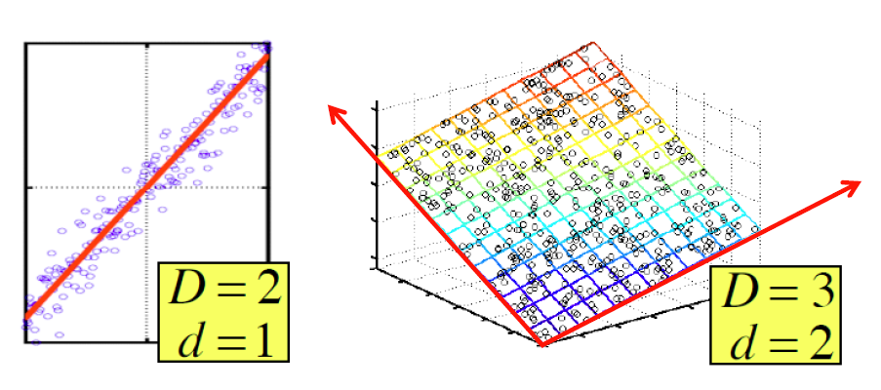
Dimensionality Reduction
Assumption: Data lies on or near a low d-dimensional subspace
Axes of this subspace are effective representation of the data
Notes:
我们的假设我们有一组数据点。将它们视为平面中的点或三维空间中的点。想法是这些点不只是随机散布在整个空间中，但他们，他们，li，位于它的一个子空间中。例如，在这里，我有两种情况。您可以想象在二维平面中有一组数据，但是数据不仅是随机散布在该平面上的，但它仅散布在它的一小部分子空间中。例如，在第一种情况下，我们拥有的数据点是嵌入在此特定行上，因此也许可以更好地表示这些数据不在二维空间中，而是行的长度在哪里，是给定的数据点。或者，例如，在第二种情况下，我们拥有我们，我们正在绘制一个案例，其中我们将点嵌入到三维空间中，但是同样，这些点，点不是随机地散布在整个空间中，而是它们都是，它们都位于嵌入该空间的单个平面上。因此，基本上可以使用轴的想法来发现表示中的此类数据。因此，如果我给您提供另一组清晰的数据，我们可以确定哪些是主要数据表示或嵌入了沿原始数据的坐标轴。因此，特别是在第二种情况下，我们有这两个是所有数据所在的轴。所以从某种意义上说，我们的目标是我们要找到一个子空间有效地代表了我们给出的所有数据。

Slide 3
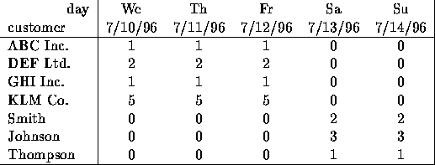
Dimensionality Reduction
Compress / reduce dimensionality:
10⁶ rows; 10³ columns; no updates
Random access to any cell(s); small error: OK
The above matrix is really “2-dimensional.” All rows can be reconstructed by scaling [1 1 1 0 0] or [0 0 0 1 1]
Notes:
所以，让我给你一个完整的例子吧。因此，从某种意义上说，我们的目标是我们要压缩或压缩减少数据表示的维数或大小。因此，我们可以想到的是，我们得到了一张大桌子，上面有很多行，比方说数百万行，也有大量的列。我们可以想到的是这种表的特点是每一行代表一个不同的数据点。每列代表不同的坐标或不同的维度。我们的目标是获取这组数据并确定更紧凑或更少量的尺寸表示形式。因此从某种意义上讲，我们希望保留所有行。但是我们想减少列数。尽管有一定的影响，但仍然保留了数据集的丰富性。因此，例如，让我们看一下这里的表格。例如，我有一个表格，其中每一行都是不同的客户，每列是一天中的不同时间，每个条目存储多少时间。但是有多少特定交易或特定产品需要特定客户购买。例如，在这种特殊情况下，即使有五天，所以有五列从某种意义上说，我们的数据实际上并不是五维的，而只是二维的。我的意思是，例如前四行和前三列基本上都是彼此相乘的，对吗？因此，由于我有一组客户都在购买产品前三列中的第一列，最后一列则不执行任何操作。两个，然后我有另一组客户。他们将在周末进行交易。而且他们一周都不做任何事情。对？所以从某种意义上说而不是现在用一组五个值代表每个客户。我可以，我可以简单地用a表示此数据。用一套。两个两个坐标向量，加上一个值，从某种意义上说，它属于哪个维度或集群？因此，例如，我向您展示的这个矩阵实际上是二维的，其中每个所以基本上我们将能够确定这种低低水平的数据表示形式。

Slide 4

Rank of a Matrix
Q: What is rank of a matrix A?
A: Number of linearly independent columns of A
For example:
Matrix A = has rank r=2
Why? The first two rows are linearly independent, so the rank is at least 2, but all three rows are linearly dependent (the first is equal to the sum of the second and third) so the rank must be less than 3.
Why do we care about low rank?
We can write A as two “basis” vectors: [1 2 1] [-2 -3 1]
And new coordinates of : [1 0] [0 1] [1 1]
Notes:
矩阵的秩。分为行秩和列秩，其实他们的结果都是同一个。
矩阵A的列秩就是A的线性独立列。一个矩阵A的列秩是A的线性独立的纵列的极大数目。类似地，行秩是A的线性无关的横行的极大数目。
我举一个例子。因此，这里有一个例子。您可以看到矩阵A具有三行三列。例如，我们注意到的是，我可以所以，第三行该矩阵的可以表示为第一行和第二行的线性组合。因此，在这种情况下，我们的矩阵实际上是二维的。即使我有一个我也有三个维度的数据。我有三列，这个矩阵实际上是二维的。那么我们如何考虑以下呢？我基本上可以认为确实有两个基向量或我空间中我的两个坐标矢量第一个对应于第一行第二个对应于第二行，然后我可以做什么现在我可以将每个数据点表示为这两个向量的线性组合。例如第一行可以简单地表示为一和零的向量。这意味着我只接受第一个，第一个向量，我取第二个向量的零。例如，矩阵的第二行说，我的两个基本向量中的第二个。例如最后一行是第一行和第二行的总和那么为什么这种直觉很有趣。

Slide 5
Rank is “Dimensionality”
Cloud of points 3D space:
Think of point positions as a matrix:
We can rewrite coordinates more efficiently!
Old basis vectors: [1 0 0] [0 1 0] [0 0 1]
New basis vectors: [1 2 1] [-2 -3 1]
Then A has new coordinates: [1 0]. B: [0 1], C: [1 1]
Notice: We reduced the number of coordinates!
A
B
C
A
1 row per point:
Notes:
这种直觉很重要，因为我可以想到现在数据是高维空间中的某些点。我可以想到将数据表示为矩阵，正如我之前提到的，每个数据点是此矩阵中的一行，而每一列是一个单独的维度。我现在可以做的是，我可以认为这是在进行降维，对吗？因此，例如，如果给定矩阵，在顶部，我基本上可以改写这些点的坐标。而不是只使用两个坐标，而不是使用三个坐标，对吗？因此，如果我使用原始坐标空间，则基本上将轴对齐。描述我空间坐标的向量。因此，这是x，y和z坐标。然后在这个坐标系中，每个数据点仅对应于矩阵的行。但是，我还可以做的是发明新的坐标系。想象一下我发明了第二个向量，其中我只有两个，两个向量。因此，基本上，我想代表每个数据点。有两个坐标，每一个都意味着什么，这意味着我想将每个数据点表示为两个向量的线性组合。正如我之前在新的坐标空间中提到的可以仅使用两个值来表示每个点的坐标，对吗？而且我仍然可以重建or原始坐标值。因此，从某种意义上讲，这意味着我们减小维数或在某种程度上，我们压缩了日期，现在我需要更少的数字，描述每个点正确位置的坐标数，以及这就是降维的作用。

Slide 6
Dimensionality Reduction
Goal of dimensionality reduction is to discover the axis of data!
Rather than representing every point with 2 coordinates we represent each point with
1 coordinate (corresponding to the position of the point on the red line).
By doing this we incur a bit of error as the points do not exactly lie on the line
Notes:
因此，实际上我们可以想到的降维方法是在某些高维空间中嵌入的一组数据点，在这种情况下，我有二维空间，但显然数据是高维的，但仅花费一个小尺寸的部分，在这种情况下，我有一些要点。就是说，我在二维空间中被赋予了我，但实际上这些点只是落在一条线上，我想发现这些点嵌入在一个很小的子空间中，我现在想介绍一下或将每个点的尺寸压缩到这个小坐标子空间。例如，在这种特殊情况下，重要的是。我现在可以想到代表每个点的坐标，使用一种二维。我可以沿着红线代表那个位置。我可以用告诉我有多远的坐标来代表它从红线开始是给定的数据点。现在有趣的是，我可以说不是代表，而是仍然使用两个坐标。我只能代表一个坐标。所以意思是，我会忘记一点到红线的距离，而我会只关心红线上可以投影该点的位置。这样，我就可以用一个点表示每个点，一个数字，基本上是它沿红线的位置，我会产生一些错误。是的，所以我们将要做的是在某种意义上尝试使用尽可能小地表示我们的数据。因此，尽可能少的列，同时也包括尽可能少的错误可能吧，我们将要玩的游戏是在拥有较小数据之间表示法，同时还尝试尽可能减少错误。

Slide 7
Why Reduce Dimensions?
Why reduce dimensions?
Discover hidden correlations/topics
Words that occur commonly together
Remove redundant and noisy features
Not all words are useful
Interpretation and visualization
Easier storage and processing of the data
Notes:
为什么要降维？
1、第一件事是我想发现数据中隐藏的关联。有时我真的想发现数据沿d的潜在维度。因此，如果我把我的数据作为我的观点，这将特别有用。我认为它们是文档。是的，所以我可以提取每个文档，将其表示为一个很长的矢量，其中此向量只有零值，而其中一个零则意味着给定单词。您知道，第K个词没有出现在文档中，并且一种表示单词出现，出现在文档中。例如，我的目标是确定沿什么方向。这些文件散布在其中，所有可能的单词都属于这种空间，我们会发现在这里，文档基本上沿着不同的轴对齐对应于诸如体育，政治，技术等主题。
2、我们想做的另一件事是有用的，例如，很多时候可以采用大数据集并将其表示为小得多的数据集。从某种意义上说，基本上我们我们之所以能够删除或摆脱嘈杂的功能，或者是因为嘈杂的列。在那里，我们的数据并不过分。因此，我们可以删除部分数据，同时仍保留更多数据，大多数，大多数，大部分。所以从某种意义上讲，这是去除噪声的想法。删除噪声和冗余特征或噪声和冗余列的数据。
3、我们想要能够解释或可视化数据。这意味着我们可以拥有非常高的维度数据，我们可以减小它的尺寸，也许只是减小到二维或三个尺寸。绘制二维或三维非常容易，对吗？我们可以将其绘制在屏幕上。所以，这是另一种情况。
4、一个重要的应用是，希望降低数据的维数，以便缩小数据的种类，这意味着事后存储，处理和分析数据更容易。
因此，我们希望降维。

Slide 8
SVD - Definition
A_{[m x n]} = U_{[m x r]} Σ _{[ r x r]} (V_{[n x r]})^{T}
A: Input data matrix
m x n matrix (e.g., m documents, n terms)
U: Left singular vectors
m x r matrix (m documents, r concepts)
Σ: Singular values
r x r diagonal matrix (strength of each ‘concept’) (r : rank of the matrix A)
V: Right singular vectors
n x r matrix (n terms, r concepts)
Notes:
A=U乘以sigma，乘以V。
因此，鉴于这些是应用程序，让我现在告诉您我们将讨论的第一个数据降维技术。这就是所谓的SVD或奇异值分解。
输入是一个矩阵A,称为输入数据矩阵。它的大小为m×n，这意味着它具有m行和n列。例如，如果我将此矩阵A视为文档矩阵，则可以想到每一行，代表一个文档，每一列代表一个不同的词。所以现在每个文档都表示为零的长向量如果为零，则表示该单词未出现在文档中；一种方法是，给定的单词出现在文档中。例如，我也可以认为此数据矩阵是一组正如我们稍后将讨论电影和用户一样。因此，我可以将每一行都视为不同的用户，我可以将每一列都视为一部不同的电影。我可以得到一赠一的价值，列对，如果给定的用户观看了给定的电影。所以，这是我的职责。数据矩阵，我想做的是，我想做以下事情，我想取这个矩阵，我想将其表示为三个矩阵的乘积。我将它们称为U，sigma和V。好的？和这称为奇异值分解。所以我把我的区域矩阵我用三个不同矩阵的乘积表示。这三个不同的矩阵对此有一些约束。所以，让我向您解释。首先，我们说矩阵A是U Sigma V的乘积，其中U列矩阵U的大小是r的m乘以m，因此它有m行和r列。我们称这个矩阵存储左奇异矢量，它的大小是m乘以r对，我们可以将此r视为概念或我将在稍后给出示例，但目前重要的是r我们可以将r视为一个非常小的数字。好的？然后，我有了左奇异向量的矩阵。然后我有一个特殊的矩阵。我称它为西格玛。这是奇异值的vec矩阵。这是一个对角矩阵，基本上是ha，大小为r乘以r。基本上，除对角线外，其他所有地方都有零。好吧，基本上，这个矩阵充满了仅对角线上的零为非零元素。这些非零元素，我称为奇异值。我们还将假设这些奇异值按以下顺序排序降序。因此，最大的奇异值排在第一位然后是第二大，依此类推。然后，我们拥有的最后一个矩阵是矩阵V和这就是我们将要调用的矩阵，它存储了正确的奇异矢量。因此，此矩阵的大小将是r的n倍，其中n是我们的列数我们可以想到的是，原始矩阵A和r在这种情况下又是一个小数，r基本上是矩阵A的秩。所以，到目前为止，我们有一种方法，或者至少在概念上我们有一种方法将我们的矩阵A表示为三个不同矩阵的乘积矩阵sigma具有这种特殊结构，即dia，对角矩阵。那么，这个对角矩阵是什么意思？正如我所说的，对角线和其他所有东西都充满零。

Slide 9
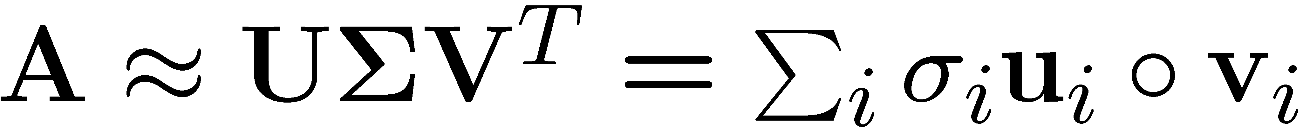
SVD
T
n
n
A
≈
Σ
V^{T}
m
m
U
Notes:
矩阵A可以表示为三个矩阵的乘积。但是现在让我们以图形的方式来看它。
输入矩阵A，它具有m行和n列。我想用三个矩阵的乘积来表示这个矩阵U sigma和V转置。
矩阵U非常薄。因此，很少的列。但是m行矩阵。所以那又长又薄。
然后，我有这个特殊的矩阵sigma，这是一个对角矩阵，也就是对角线上有数据，其余位置上都为零。
然后，我有另一个矩阵V转置。所有它有很少的r行，但有n列。
因此，矩阵A是不同矩阵的总和。但现在我将其表示为不同向量的乘积。棕色左奇异矢量将其乘以棕色奇异值，然后乘以右边的棕色奇异矢量。
然后我将绿色左奇异矢量将其乘以绿色奇异值，然后乘以右边的绿色奇异矢量。两者结果相加也就求得A矩阵对应位置的数据。

Slide 10
SVD
T
n
σ₁u₁v₁
σ₂u₂v₂
A
≈
m
+
σ_{i} … scalar
u_{i} … vector
v_{i} … vector
Notes:
以上操作正和我们刚才描述的一样，现在只是把数据分隔开来看。
我拿起红色的行，列并将其放置到第一个产品中，然后我拿起绿色的行列将其结果放入第二个数据中。最终将两个数据相加获得最终结果。

Slide 11
SVD - Properties
It is always possible to decompose a real matrix A into A = U Σ V^{T} , where
U, Σ, V: unique
U, V: column orthonormal
U^{T} U = I; V^{T} V = I (I: identity matrix)
(Columns are orthogonal unit vectors)
Σ: diagonal
Entries (singular values) are positive, and sorted in decreasing order (σ₁ ≥ σ₂ ≥ ... ≥ 0)
Nice proof of uniqueness: http://www.mpi-inf.mpg.de/~bast/ir-seminar-ws04/lecture2.pdf
Notes:
对于任何一个实矩阵A都可以分解为矩阵U，sigma和V转置矩阵相乘。这就是说，对于任何可能的矩阵A，我们都可以找到它分解。
并且这种分解是独特的，只可能获得一个该结果。
此外，矩阵U和V是列正交。也就是说U的转置乘以U会得到单位矩阵（从左上到右下对角线上都为1，其他为0）
此外，sigma矩阵是对角矩阵。并且奇异值从大到小排序到对角线上，都大于0.

Slide 12
SVD – Example: Users-to-Movies
A = U Σ V^{T} - example: Users to Movies
Matrix
Alien
Serenity
Casablanca
Amelie
n
1 1 1 0 0
3 3 3 0 0
4 4 4 0 0
5 5 5 0 0
0 2 0 4 4
0 0 0 5 5
0 1 0 2 2
SciFi
科幻片
Σ
V^{T}
=
m
Romnce
爱情片
U
“Concepts” AKA Latent dimensions AKA Latent factors
Notes:
举一个例子。
有一个不同用户对电影的打分矩阵A。矩阵中的每一列都对应于不同的电影。每行对应一个不同的用户。
我们的目标是使用SVD分解来分解该矩阵。
因此，我们想根据长而窄的矩阵U分解它。对角矩阵sigma和矩阵宽度。因此，如果我们做到这一点，就可以想到这一不同要素从某种意义上说，基本上是我们想要发现概念。从某种意义上说，我们想在我的矩阵中发现给了你基本上我们有这套科幻电影和我们还有一群喜欢科幻电影的用户，而我，我们还有一组其他用户。对了，最喜欢浪漫电影的前三个用户。他们真的不喜欢科幻电影，所以从某种意义上说，电影分为两组，一组是关于科幻电影，另一则是关于浪漫的故事，用户也分为两部分分为科幻爱好者和浪漫电影爱好者。因此，基本上，这就是SVD使我们能够弄清楚的事情。

Slide 13
SVD – Example: Users-to-Movies
A = U Σ V^{T} - example: Users to Movies
Matrix
Alien
Serenity
Casablanca
Amelie
1 1 1 0 0
3 3 3 0 0
4 4 4 0 0
5 5 5 0 0
0 2 0 4 4
0 0 0 5 5
0 1 0 2 2
0.13 0.02 -0.01
0.41 0.07 -0.03
0.55 0.09 -0.04
0.68 0.11 -0.05
0.15 -0.59 0.65
0.07 -0.73 -0.67
0.07 -0.29 0.32
SciFi
12.4 0 0
0 9.5 0
0 0 1.3
=
x
x
Romnce
0.56 0.59 0.56 0.09 0.09
0.12 -0.02 0.12 -0.69 -0.69
0.40 -0.80 0.40 0.09 0.09
Notes:
因此，如果您采用此矩阵，则将其输入Matlab并做奇异值分解，这就是我们得到的。因此，我们获得矩阵U。我们获得矩阵Sigma。然后我们获得矩阵V转置。这就是我们如何思考这个问题，我们从奇异值分解中学到了什么。所以第一件事是U的列我们可以认为这是正确的概念，因此例如，U的第一列对应于Sci-Fi概念，并且U的第二列对应于浪漫概念。所以，从这里我们学到的是例如，前五个用户很容易属于科幻概念，第二五个用户第二三个用户，在很大程度上与浪漫概念相对应。就这一点而言，我们可以从某种意义上想到矩阵U作为概念矩阵的用户，所以这里的每个条目告诉我们，给定用户对应于给定概念的多少？因此，第一个用户在很大程度上对应第一个概念，还是SciFi概念，例如第五位用户在很大程度上与浪漫概念的第二个概念相对应。所以这在某种意义上说是矩阵。我们可以将其视为概念相似矩阵的用户。然后我们得到奇异值Sigma。在这里，我们想到的是每个值都不为零。这是积极的，正确的，非消极的。因此，我们可以将其视为每个概念的力量。因此，在我们的案例中，我们将看到，科幻概念的优势在于比我们的实力更高，浪漫的概念好吗？然后我们还需要解释矩阵V和我们的方法可以想到矩阵V，我们可以将其视为电影到概念矩阵，对吗？从某种意义上说，它告诉我们，前三部电影与属于第一个概念，而后两部电影在很大程度上与从本质上讲，这是我们称为浪漫概念的第二个概念。当然，在两种情况下，我们都有第三个概念，即在某些情况下感觉，它的强度很低，所以我们可以忽略它，它还好吗？所以这是我们基本上可以走的方式之一向SVD学习，对吗？我们采用了一些数据点矩阵。我们执行了SVD。很快，我们发现基本上有两个，两个概念主要的，很多的力量。

Slide 14
SVD – Example: Users-to-Movies
A = U Σ V^{T} - example: Users to Movies
Matrix
Alien
Serenity
Casablanca
Amelie
SciFi-concept
Romance-concept
1 1 1 0 0
3 3 3 0 0
4 4 4 0 0
5 5 5 0 0
0 2 0 4 4
0 0 0 5 5
0 1 0 2 2
0.13 0.02 -0.01
0.41 0.07 -0.03
0.55 0.09 -0.04
0.68 0.11 -0.05
0.15 -0.59 0.65
0.07 -0.73 -0.67
0.07 -0.29 0.32
SciFi
12.4 0 0
0 9.5 0
0 0 1.3
=
x
x
Romnce
0.56 0.59 0.56 0.09 0.09
0.12 -0.02 0.12 -0.69 -0.69
0.40 -0.80 0.40 0.09 0.09

Slide 15
SVD – Example: Users-to-Movies
A = U Σ V^{T} - example:
U is “user-to-concept”
similarity matrix
Matrix
Alien
Serenity
Casablanca
Amelie
SciFi-concept
Romance-concept
1 1 1 0 0
3 3 3 0 0
4 4 4 0 0
5 5 5 0 0
0 2 0 4 4
0 0 0 5 5
0 1 0 2 2
0.13 0.02 -0.01
0.41 0.07 -0.03
0.55 0.09 -0.04
0.68 0.11 -0.05
0.15 -0.59 0.65
0.07 -0.73 -0.67
0.07 -0.29 0.32
SciFi
12.4 0 0
0 9.5 0
0 0 1.3
=
x
x
Romnce
0.56 0.59 0.56 0.09 0.09
0.12 -0.02 0.12 -0.69 -0.69
0.40 -0.80 0.40 0.09 0.09

Slide 16
SVD – Example: Users-to-Movies
A = U Σ V^{T} - example:
Matrix
Alien
Serenity
Casablanca
Amelie
SciFi-concept
“strength” of the SciFi-concept
1 1 1 0 0
3 3 3 0 0
4 4 4 0 0
5 5 5 0 0
0 2 0 4 4
0 0 0 5 5
0 1 0 2 2
0.13 0.02 -0.01
0.41 0.07 -0.03
0.55 0.09 -0.04
0.68 0.11 -0.05
0.15 -0.59 0.65
0.07 -0.73 -0.67
0.07 -0.29 0.32
SciFi
SciFi
12.4 0 0
0 9.5 0
0 0 1.3
=
x
x
Romnce
Romnce
0.56 0.59 0.56 0.09 0.09
0.12 -0.02 0.12 -0.69 -0.69
0.40 -0.80 0.40 0.09 0.09

Slide 17
SVD – Example: Users-to-Movies
A = U Σ V^{T} - example:
Matrix
Alien
Serenity
Casablanca
Amelie
V is “movie-to-concept”
similarity matrix
SciFi-concept
1 1 1 0 0
3 3 3 0 0
4 4 4 0 0
5 5 5 0 0
0 2 0 4 4
0 0 0 5 5
0 1 0 2 2
0.13 0.02 -0.01
0.41 0.07 -0.03
0.55 0.09 -0.04
0.68 0.11 -0.05
0.15 -0.59 0.65
0.07 -0.73 -0.67
0.07 -0.29 0.32
SciFi
12.4 0 0
0 9.5 0
0 0 1.3
=
x
x
Romnce
0.56 0.59 0.56 0.09 0.09
0.12 -0.02 0.12 -0.69 -0.69
0.40 -0.80 0.40 0.09 0.09
SciFi-concept

Slide 18
SVD - Interpretation #1
‘movies’, ‘users’ and ‘concepts’:
U: user-to-concept similarity matrix
V: movie-to-concept similarity matrix
Σ: its diagonal elements: ‘strength’ of each concept
Notes:
我们能够将第一个解释为科幻电影的概念。第二个是浪漫电影的概念，然后每个用户，我们都知道他们属于每个概念多少，因此对于例如第一个用户严重属于科幻概念和浪漫主义概念和然后对于每部电影，我们都知道它属于哪个概念。例如，第一部电影很大程度上属于对于第一个概念，而对第二个概念则少得多。它也很重要地属于第三个概念，但是从矩阵sigma可以看出，第三个概念的整体强度很低，因此在解释数据方面并不是那么重要。那么，对SVD的第一个解释是什么？基本上，第一种解释是我们可以接受这一点，比如说用户，用户使用电影矩阵，我们可以根据电影，用户，以及概念或不同类型或主题对吗？因此，我们可以将U视为用户工具。概念相似度矩阵，V作为电影到概念相似度矩阵。然后是矩阵sigma或其对角矩阵条目，即奇异值，作为建模每个概念的力量。

Slide 19
Dimensionality Reduction with SVD
Notes:
奇异价值分解的电影示例，将其表示为三个矩阵的乘积。我们谈到了科幻概念，浪漫概念以及然后是第三列概念强度很低。我们有点摸不着头脑，没有真正谈论第三列概念。
实际应用中即使这样SVD分解以后，这些矩阵依然很大，存储起来也不方便。那么对这些矩阵降维的最佳方法就是将最小的S个奇异值置为0，那么对应的就去掉UV矩阵中对应的s列和行。
为什么能够这样做呢？从某种意义上说，我们的电影数据实际上只有两种真实类型，最后一个概念更像是噪音，所以我们可以将其从我们的分析和讨论中删除。

Slide 20
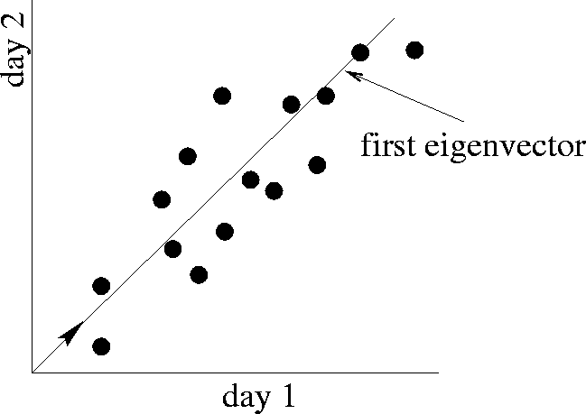
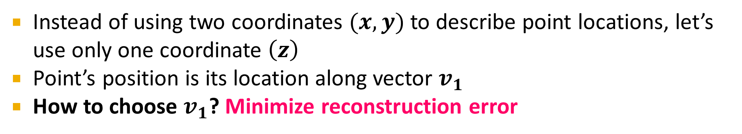
SVD – Dimensionality Reduction
Movie 2 rating
first right singular vector
v₁
Movie 1 rating
Instead of using two coordinates $(x,y)$ to describe point locations, let’s use only one coordinate $\left(z\right)$
Point’s position is its location along vector $v_{1}$
How to choose $v_{1}$? Minimize reconstruction error

Slide 21
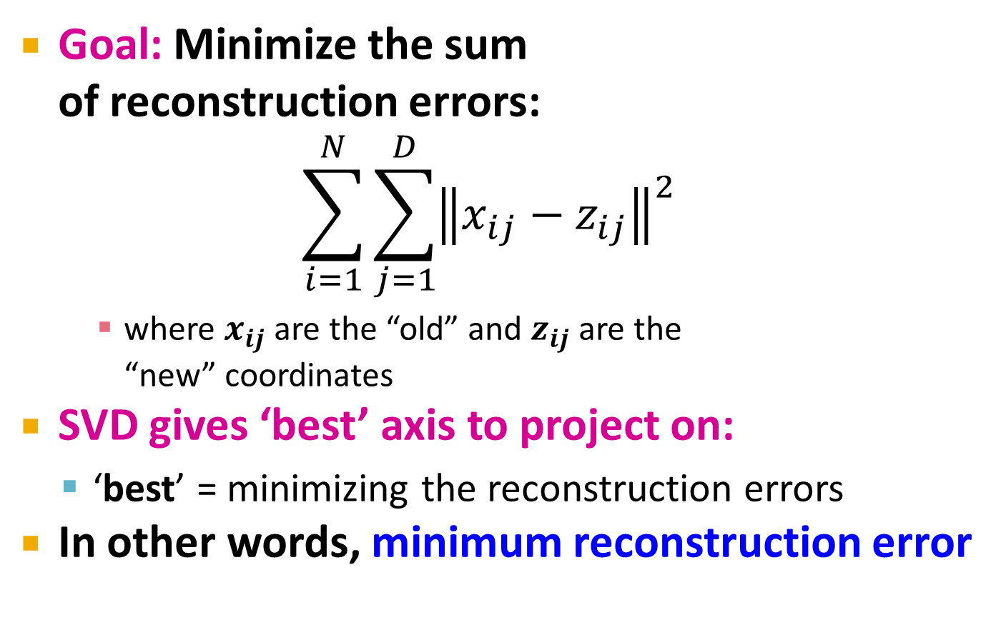
SVD – Dimensionality Reduction
Goal: Minimize the sum of reconstruction errors:
$$\sum_{i=1}^{N}{\sum_{j=1}^{D}{{\left\|x_{ij}−z_{ij}\right\|}^{2}}}$$
where $x_{ij}$ are the “old” and $z_{ij}$ are the “new” coordinates
SVD gives ‘best’ axis to project on:
‘best’ = minimizing the reconstruction errors
In other words, minimum reconstruction error
Movie 2 rating
first right singular vector
v₁
Movie 1 rating
Notes:
因此，想法是，我们如何做，SVD到底在做什么？在降维方面我们如何看待？而且，SVD真正想做的是从某种意义上讲，它基本上给了我们最佳的投影轴。所以我们的意思是最好的意思是平方投影误差之和最小。好的。所以从某种意义上说，我们想要我们想要一小段xs，这样，如果我们以此来表示我们的数据，得出该轴的最小重建误差。在这个二维示例中，如何看待这个简单示例想象每个不同的轴都是单独的电影，并且我们让用户对电影进行排名。现在，每个点都是用户。并假设我们的数据以这种形式存在。因此，如果您想到它并说，好的，我们只给出一个坐标即可表示此数据。因此，不是两个坐标，而是仅给您一个坐标。您要沿其表示此数据的最佳轴是什么。因此，例如在这种情况下，这将是最佳轴。现在，每个数据点都可以表示为一个数字，这很简单，给定数据点在此幻灯片上的位置或投影。例如，我刚刚绘制的数据点此处的红色数据点将投影到此线的特定位置。现在，我的目标是当我现在代表这两个尺寸点仅取决于其位置沿我的红线显示的是位置误差的平方和。因此，基本上，dis，其之间的距离，其在在位置a，沿线应最小，并且这正是SVD所做的。因此，SVD所做的就是找到最佳向量或轴，在其上投影数据，以使重建误差最小。

Slide 22
SVD - Interpretation #2
A = U Σ V^{T} - example:
V: “movie-to-concept” matrix
U: “user-to-concept” matrix
Movie 2 rating
first right singular vector
v₁
1 1 1 0 0
3 3 3 0 0
4 4 4 0 0
5 5 5 0 0
0 2 0 4 4
0 0 0 5 5
0 1 0 2 2
0.13 0.02 -0.01
0.41 0.07 -0.03
0.55 0.09 -0.04
0.68 0.11 -0.05
0.15 -0.59 0.65
0.07 -0.73 -0.67
0.07 -0.29 0.32
Movie 1 rating
12.4 0 0
0 9.5 0
0 0 1.3
=
x
x
0.56 0.59 0.56 0.09 0.09
0.12 -0.02 0.12 -0.69 -0.69
0.40 -0.80 0.40 0.09 0.09
Notes:
因此，让我举一个例子说明我的意思。现在，例如，还有一个问题是，鉴于此二维数据，我如何发现最好的，最好的投影轴？以及如何真正实现降维？如何发现该点在该给定线上的位置？因此，思路如下。我们得到矩阵A。我们想要我们将其表示为三个矩阵（u sigma和v转置）的乘积。我们将V视为电影概念矩阵，将U视为用户概念矩阵。因此，这意味着我们立即看到，V是电影到概念的矩阵，这意味着，例如，如果您想问，那只是我们矩阵V转置的第一个稻草。好吧，这就是向量代表最高变化的。所以，我，我还有我的，我们以前的用户示例以[音频不清晰]表示了这件事的SVD。现在的问题是，如何减少维数？

Slide 23
SVD - Interpretation #2
A = U Σ V^{T} - example:
Movie 2 rating
first right singular vector
variance (‘spread’) on the v₁ axis
v₁
1 1 1 0 0
3 3 3 0 0
4 4 4 0 0
5 5 5 0 0
0 2 0 4 4
0 0 0 5 5
0 1 0 2 2
0.13 0.02 -0.01
0.41 0.07 -0.03
0.55 0.09 -0.04
0.68 0.11 -0.05
0.15 -0.59 0.65
0.07 -0.73 -0.67
0.07 -0.29 0.32
Movie 1 rating
12.4 0 0
0 9.5 0
0 0 1.3
=
x
x
0.56 0.59 0.56 0.09 0.09
0.12 -0.02 0.12 -0.69 -0.69
0.40 -0.80 0.40 0.09 0.09
Notes:
例如，我们进行降维的方法是想到整个系统，以下就是我们的第一个权利奇异向量为我们提供了要投影的轴的位置。然后，相应的奇异值告诉我们沿给定维度或值沿该给定维度的分布。因此，在我们的二维情况下，VA这些值实际上散布在第一个奇异矢量周围。它们散布在位周围，第二奇异矢量少一些。而且它们并没有真正散布在第一个奇异矢量周围。因此，导入的强度，该向量的重要性很小。

Slide 24
SVD - Interpretation #2
A = U Σ V^{T} - example:
U Σ: Gives the coordinates of the points in the projection axis
Movie 2 rating
first right singular vector
v₁
1 1 1 0 0
3 3 3 0 0
4 4 4 0 0
5 5 5 0 0
0 2 0 4 4
0 0 0 5 5
0 1 0 2 2
Projection of users on the “Sci-Fi” axis (U Σ) ^{Τ}:
Movie 1 rating
1.61 0.19 -0.01
5.08 0.66 -0.03
6.82 0.85 -0.05
8.43 1.04 -0.06
1.86 -5.60 0.84
0.86 -6.93 -0.87
0.86 -2.75 0.41
Notes:
因此，现在我们可以想到的是，我们可以想到以下位置。那么，到目前为止，我与您交谈的是，轴的定义是什么？现在，下一个问题是，什么定义位置，或者这个新的，新的空间中的点的坐标？我们可以想到的是，我们只取矩阵U，并乘以si和sigma对。这给了我们在此投影轴上点的坐标。对。所以，基本上，他们如何映射尽我们所能。对。因此，例如，如果我计算给定我的矩阵A，我计算出U乘以sigma的乘积。现在，这是此新用户中每个用户的位置，新空间，例如第一个向量只是告诉我们什么是每个用户沿着第一个右奇异矢量的位置。例如，您在这里看到的是这些值在第一个值中相差很大。第二个变化很大，对吗？范围很高。沿第三列的变化较小。这就是为什么第三个概念的权重非常小的原因。

Slide 25
SVD - Interpretation #2
More details
Q: How exactly is dim. reduction done?
1 1 1 0 0
3 3 3 0 0
4 4 4 0 0
5 5 5 0 0
0 2 0 4 4
0 0 0 5 5
0 1 0 2 2
0.13 0.02 -0.01
0.41 0.07 -0.03
0.55 0.09 -0.04
0.68 0.11 -0.05
0.15 -0.59 0.65
0.07 -0.73 -0.67
0.07 -0.29 0.32
12.4 0 0
0 9.5 0
0 0 1.3
=
x
x
0.56 0.59 0.56 0.09 0.09
0.12 -0.02 0.12 -0.69 -0.69
0.40 -0.80 0.40 0.09 0.09
Notes:
所以现在，假设我们有矩阵A和奇异值分解它，问题是，我们如何真正进行降维？好吧，到目前为止，我只是向您展示了我们如何代表，在这个新的预计空间中，新数据中的区域数据点。但是问题是，我们如何真正进行降维。

Slide 26
SVD - Interpretation #2
More details
Q: How exactly is dim. reduction done?
A: Set smallest singular values to zero
1 1 1 0 0
3 3 3 0 0
4 4 4 0 0
5 5 5 0 0
0 2 0 4 4
0 0 0 5 5
0 1 0 2 2
0.13 0.02 -0.01
0.41 0.07 -0.03
0.55 0.09 -0.04
0.68 0.11 -0.05
0.15 -0.59 0.65
0.07 -0.73 -0.67
0.07 -0.29 0.32
12.4 0 0
0 9.5 0
0 0 1.3
=
x
x
0.56 0.59 0.56 0.09 0.09
0.12 -0.02 0.12 -0.69 -0.69
0.40 -0.80 0.40 0.09 0.09
Notes:
事实证明这很简单。基本上我们要做的就是走，然后基本上，如果我们要保留，我们会选择最小的，保留K个维度，那么基本上我们取R减去K的奇数，因此，例如在我们这里的情况下，如果我们想进行降维从这个三维空间到一个二维空间，从某种意义上讲，这意味着我们现在还要考虑U和因此，我们可以进行降维的方法是现在取U，然后您的西格玛，然后您将我们最后一个奇异值，最后一个奇异值因此，例如，如果我们现在走走走走，取三个新矩阵，现在变小了，它们只有两列两行。并将这东西相乘。这是我们将获得的矩阵。是的，这是原始的矩阵A。这是我们的新矩阵A。称它为A素数，或给它起一个名字B。您会注意到，A和B彼此非常相似。因此，彼此相似是指如果我采用给定的元素。到同一轴到矩阵B中的同一单元格我们看到差异很小。将其与B中的对应元素进行比较，再一次，我看到差别很小。因此，我们基本上要做的是在上一张幻灯片中使用原始矩阵一位代表做了SVD，我们现在能够准确地对其进行重构。现在我们实际上从U和V的最后一列，我们删除了奇异值。现在，我们将所有事物都表示为一组较小的矩阵。因此，这些矩阵现在较小。如果我们现在将这三个矩阵相乘，便获得了新的矩阵，与原始矩阵A非常相似当我说非常相似时，我们可以量化相似度使用所谓的Frobenius范数的两个矩阵，对。两个矩阵的Frobenius范数就是他们条目差异的总和，对不对？因此，如果我说我有矩阵A，我有矩阵B。因此，他们的距离，弗罗贝尼乌斯（Frobenius）规范，很简单，我对所有条目进行求和。我将输入值的差求和，然后求和将这些条目加在一起并求平方根，这就是我的距离。

Slide 27
SVD - Interpretation #2
More details
Q: How exactly is dim. reduction done?
A: Set smallest singular values to zero
1 1 1 0 0
3 3 3 0 0
4 4 4 0 0
5 5 5 0 0
0 2 0 4 4
0 0 0 5 5
0 1 0 2 2
0.13 0.02 -0.01
0.41 0.07 -0.03
0.55 0.09 -0.04
0.68 0.11 -0.05
0.15 -0.59 0.65
0.07 -0.73 -0.67
0.07 -0.29 0.32
12.4 0 0
0 9.5 0
0 0 1.3
≈
x
x
0.56 0.59 0.56 0.09 0.09
0.12 -0.02 0.12 -0.69 -0.69
0.40 -0.80 0.40 0.09 0.09

Slide 28
SVD - Interpretation #2
More details
Q: How exactly is dim. reduction done?
A: Set smallest singular values to zero
1 1 1 0 0
3 3 3 0 0
4 4 4 0 0
5 5 5 0 0
0 2 0 4 4
0 0 0 5 5
0 1 0 2 2
0.13 0.02 -0.01
0.41 0.07 -0.03
0.55 0.09 -0.04
0.68 0.11 -0.05
0.15 -0.59 0.65
0.07 -0.73 -0.67
0.07 -0.29 0.32
12.4 0 0
0 9.5 0
0 0 1.3
≈
x
x
0.56 0.59 0.56 0.09 0.09
0.12 -0.02 0.12 -0.69 -0.69
0.40 -0.80 0.40 0.09 0.09

Slide 29
SVD - Interpretation #2
More details
Q: How exactly is dim. reduction done?
A: Set smallest singular values to zero
1 1 1 0 0
3 3 3 0 0
4 4 4 0 0
5 5 5 0 0
0 2 0 4 4
0 0 0 5 5
0 1 0 2 2
0.13 0.02
0.41 0.07
0.55 0.09
0.68 0.11
0.15 -0.59
0.07 -0.73
0.07 -0.29
12.4 0
0 9.5
≈
x
x
0.56 0.59 0.56 0.09 0.09
0.12 -0.02 0.12 -0.69 -0.69

Slide 30
SVD - Interpretation #2
More details
Q: How exactly is dim. reduction done?
A: Set smallest singular values to zero
1 1 1 0 0
3 3 3 0 0
4 4 4 0 0
5 5 5 0 0
0 2 0 4 4
0 0 0 5 5
0 1 0 2 2
0.92 0.95 0.92 0.01 0.01
2.91 3.01 2.91 -0.01 -0.01
3.90 4.04 3.90 0.01 0.01
4.82 5.00 4.82 0.03 0.03
0.70 0.53 0.70 4.11 4.11
-0.69 1.34 -0.69 4.78 4.78
0.32 0.23 0.32 2.01 2.01
≈
Frobenius norm:
ǁMǁ_{F} = √Σ_{ij} M_{ij}²
ǁA-Bǁ_{F} = √ Σ_{ij} (A_{ij}-B_{ij})²
^{is “small”}

Slide 31
SVD – Best Low Rank Approx.
A
U
Sigma
=
V^{T}
B is best approximation of A
B
U
Sigma
=
V^{T}
Notes:
SVD的作用是将矩阵A表示为矩阵u，sigma和V的乘积。
但如果我们要进一步进行降维，那么我们只选取sigma矩阵中重要的一部分，将对角线上右下角那些没有那么重要的划掉。对应的U和V转置矩阵中对应列和行也一起划掉。在这种情况下，我们获得一个新矩阵B。而B是A的近似。
但是这个近似究竟有多近似呢？这需要一个规范。

Slide 32
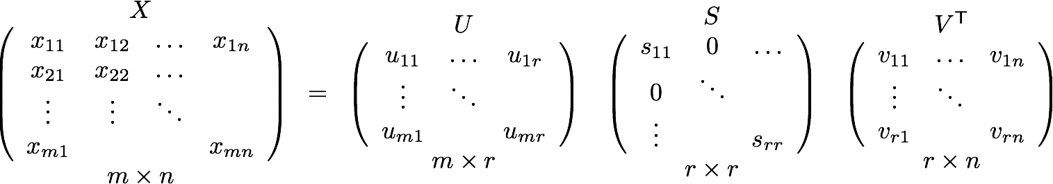
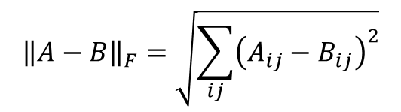



SVD – Best Low Rank Approx.
Theorem:
Let A = U Σ V^{T} and B = U S V^{T} where S = diagonal rxr matrix with s_{i}=σ_{i} (i=1…k) else s_{i}=0 then B is a best rank(B)=k approx. to A
What do we mean by “best”:
B is a solution to min_{B} ǁA-Bǁ_{F} where rank(B)=k
$$Σ$$
$$σ_{11}$$
$$σ_{rr}$$
$${\left\|A−B\right\|}_{F}=\sqrt{\sum_{ij}{{\left(A_{ij}−B_{ij}\right)}^{2}}}$$
Notes:
这儿有一个定理，这个定理就是说输入矩阵A放入SVD分解后表示为矩阵U，sigma和V转置，其中sigma是以降序排列的奇异值。
然后，我们有一个新矩阵B，它是U乘S乘V转置。在这儿，矩阵s也是一个对角矩阵，其中s的对角线上前K个项是矩阵sigma中对应的奇异值，其余为零。
那这个新矩阵B是可以通过默认的矩阵A得到，也就是采用sigma并将其更改为S，然后利用矩阵A分解后的U和V矩阵，那么就能得到这个最佳近似A的矩阵B。
那如何衡量这个最佳呢？最好的方法是F范式来使得A和B之间的差异越小越好。也就是说在给定的情况下，A和B尽可能地彼此靠近，但好处是我们想要用少量坐标表示数据点。
那么，找到使F范数最小的最佳矩阵B是什么呢？我们希望B的秩等于k。k是我们允许的维数，即坐标数。该矩阵B尽可能接近原始矩阵A。

Slide 33
SVD - Interpretation #2
Equivalent: ‘spectral decomposition’ (谱分解, 又称特征分解) of the matrix
1 1 1 0 0
3 3 3 0 0
4 4 4 0 0
5 5 5 0 0
0 2 0 4 4
0 0 0 5 5
0 1 0 2 2
σ₁
=
x
x
u₁
u₂
σ₂
v₁
v₂
Notes:
SVD分解和矩阵的谱分解, 又称特征分解十分类似。
首先我们先看SVD分解通过将矩阵表示为U，sigma，V转置三个矩阵。那么如果U中每一列表示为一个列向量，然后V中每一行表示为一个行向量。

Slide 34
SVD - Interpretation #2
Equivalent: ‘spectral decomposition’ (谱分解, 又称特征分解) of the matrix
m
1 1 1 0 0
3 3 3 0 0
4 4 4 0 0
5 5 5 0 0
0 2 0 4 4
0 0 0 5 5
0 1 0 2 2
k terms
=
σ₁
u₁
v^{T}₁
+
σ₂
u₂
v^{T}₂
+...
n x 1
1 x m
n
Assume: σ₁ ≥ σ₂ ≥ σ₃ ≥ ... ≥ 0
Why is setting small σ_{i} to 0 the right thing to do?
Vectors u_{i} and v_{i} are unit length, so σ_{i} scales them.
So, zeroing small σ_{i} introduces less error.
Notes:
刚才我们将矩阵表示为三个矩阵相乘，那么对应的其实就是sigma1乘以U1向量，乘以V1转置向量，然后加上sigma2乘以U2向量乘以V2转置向量等等，共k个项的总和。我们已经知道sigma的奇异值大于零，并且已排序这些sigma值。
为什么将低奇异值归零后也有效呢？
我们已经知道向量Ui和Vi是单位长度。也就是说Ui一定是n行一列，而Vi是1行m列。所以这儿每个向量都是单位长度。当sigma较小时，我们丢到一项，那么这一项的结果其实也一定是很小的，那其实也只产生了较小的误差。
这儿我们讨论的是非正式的证明，更多形式化证明可以阅读更多课外数据。这里只说说凭这种直觉，我们觉得将小西格玛设置为零实际上是可行的，也就是这样子进行降维是可行的。

Slide 35
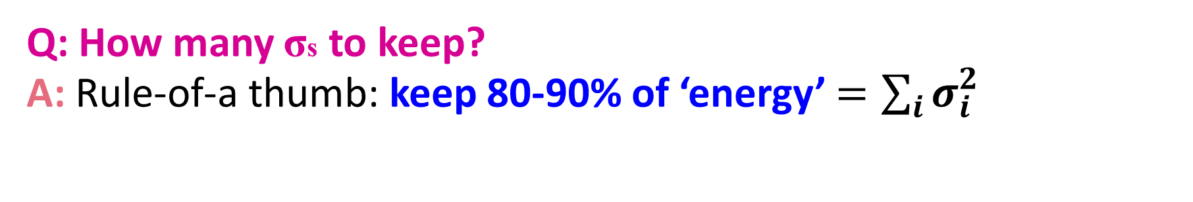
SVD - Interpretation #2
Q: How many σs to keep?
A: Rule-of-a thumb: keep 80-90% of ‘energy’ $=\sum_{i}{σ_{i}^{2}}$
m
1 1 1 0 0
3 3 3 0 0
4 4 4 0 0
5 5 5 0 0
0 2 0 4 4
0 0 0 5 5
0 1 0 2 2
=
σ₁
u₁
v^{T}₁
+
σ₂
u₂
v^{T}₂
+...
n
Assume: σ₁ ≥ σ₂ ≥ σ₃ ≥ ...
Notes:
那到底应该保留多少个sigma值呢？
这里有一条有用的经验法则。也就是说保留足够的sigma值，以使得sigma矩阵中80-90%的能量都能够被保留。
所以，当然，现在的问题是，要保留多少个维度，对吗？因此，如果我采用矩阵A，就这样做，我会进行奇异值分解，并且我最后得到一些R，它是矩阵的秩在最坏的情况下，奇异值和奇异向量以及r in。r可以是m和n中的最小值。对种类最少的定点列或跟随者数为八。然后的问题是，在我进行Finsen简介时，有多少个？我应该保持多少个尺寸k，或者我应保留多少个奇异值sigma？一个好的经验法则是我应该保持尽可能多的我可以做到这一点的方法如下。基本上，我将总能量定义为奇异值的平方。现在我要做的是我要确保总和超过奇异值i到k。Sigma i平方，对，是一个奇异值，所以我不断将它们除以和的奇异值，直到r，r，这些都是我得到的所有奇异值。这就是我要保留的奇异值。
特征分解是将矩阵（只有对可对角化矩阵）分解为由其特征值和特征向量表示的矩阵之积。

Slide 36
SVD - Complexity
To compute SVD:
O(nm²) or O(n²m) (whichever is less)
But:
Less work, if we just want singular values
or if we want first k singular vectors
or if the matrix is sparse
Implemented in linear algebra packages like
LINPACK, Matlab, SPlus, Mathematica ...
Notes:
那SVD的计算复杂度是多少？
为了计算SVD，其实现在已经有很多标准的线性代数工具包，比如Linpack软件库，matlab中自带函数等等。。。
其复杂度基本上是数据大小的立方。比如n乘以m平方的复杂度，或者m乘以n的平方复杂度，这两个种较小者是SVD的复杂度。所以我们基本上所传统的SVD如果不执行优化，比如一些并行化的话，需要立方复杂度。
当然如果说我们并不是想要这个所有u，sigma，v矩阵的话。比如我们只想要sigma矩阵中那些奇异值，或者只想要k个奇异值等，这个复杂度可以更小一些。

Slide 37
SVD - Conclusions so far
SVD: A= U Σ V^{T}: unique
U: user-to-concept similarities
V: movie-to-concept similarities
Σ : strength of each concept
Dimensionality reduction:
keep the few largest singular values (80-90% of ‘energy’)
SVD: picks up linear correlations
Notes:
到目前为止的结论包括如下、
任何矩阵A可以由三个特殊矩阵，U，sigma和T转置组合而来，并且这三个矩阵都是唯一的。矩阵U视为用户到概念空间的相似度矩阵，矩阵V视为电影到概念空间的相似度矩阵，矩阵sigma中存储每个概念的强度，也就是奇异值。
那么对应的如何进行降维呢？
方法是简单地设置较小的那些奇异值为零。意味着我们有部分舍弃，我们舍弃的常用准则是保留奇异值能量的80-90%。而这儿能量表示每个奇异值的平方的和。
此外奇异值能够识别数据中的线性相关性。

Slide 38
Relation to Eigen-decomposition
SVD gives us:
A = U Σ V^{T}
Eigen-decomposition(特征分解):
A = X Λ X^{T}
A is symmetric
U, V, X are orthonormal (U^{T}U=I),
Λ, Σ are diagonal
Now let’s calculate:
AA^{T}= UΣ V^{T}(UΣ V^{T})^{T} = UΣ V^{T}(VΣ^{T}U^{T}) = UΣΣ^{T} U^{T}
A^{T}A = V Σ^{T} U^{T} (UΣ V^{T}) = V ΣΣ^{T} V^{T}
Notes:
前面提到SVD和特征分解有关联关系。那么这儿再让我们详细来看一下这个关系。
我们之前一直说SVD分解其实就是将输入矩阵A分解为U，sigma，v转置。
那么如果我们先假设A是一个可对角化矩阵(如果存在一个可逆矩阵 P【方阵P，如果存在另外一个矩阵Q使得PQ=QP=单位矩阵I，那么方阵P就是可逆矩阵，P ⁻¹=Q】 使得 P ⁻¹AP 是对角矩阵，则A就被称为可对角化矩阵)，那么它就可以特征分解为X，lamda，X转置。
在这其中，U，V和X矩阵都是正交矩阵（该矩阵的转置等于其逆的矩阵），也就是说他们的转置乘以他们自生会等于单位矩阵I。
此外，sigma矩阵和lamda矩阵都是对角矩阵。
基于以上特征，那么A乘以A转置就会等于….
类似地A转置乘以A会等于。。。
现在我们注意到的是，我们得到了V换位乘以V的乘积。鉴于我们的矩阵是正交的，这意味着V一个与自身相乘的矩阵，就可以得到一个单位矩阵。一个单位矩阵只是一个在对角线和所以，这意味着它基本上是一个单位矩阵，对。因此，这意味着我们可以接受。如果您使用每个SVD并查看会发生什么情况，AA的转置和转换就会失败，事实证明它变成了U倍sigma，sigma换位了U换位了，好吗？同样地，如果我问什么是相同的事情或类似的事情发生矩阵A的奇异值分解乘以一个转置。我做到了，我做的和以前一样，现在在这里，我得到这等于V乘以sigma乘以sigma换位乘以V换位。我必须记住的一件事是sigma是对角矩阵。因此，在某种意义上，西格玛乘以西格玛换位对角矩阵在对角线上有值的平方，对吗？那么，我们从中学到什么呢？如下。因此，如果我将A乘以A换位，这就是一个对称矩阵。我对其进行了奇异值分解。我最终得到的是这样的表达，基本上意味着，在这种情况下，u是一组，我可以将u视为一组项向量。对？因此，作为项目分解的一部分。我可以将Sigma乘以Sigma转换为一组项目值。所以，这基本上意味着如果我有一个矩阵，我可以对其进行奇异值分解，并且从它的奇异值分解，我可以做特征值分解。特征值和奇异值之间的关系是平方的奇异值是相应矩阵的特征值。所以，这就是协，这就是特征值和奇异值分解。

Slide 39
Relation to Eigen-decomposition
SVD gives us:
A = U Σ V^{T}
Eigen-decomposition(特征分解):
A = X Λ X^{T}
A is symmetric
U, V, X are orthonormal (U^{T}U=I),
Λ, Σ are diagonal
Now let’s calculate:
AA^{T}= UΣ V^{T}(UΣ V^{T})^{T} = UΣ V^{T}(VΣ^{T}U^{T}) = UΣΣ^{T} U^{T}
A^{T}A = V Σ^{T} U^{T} (UΣ V^{T}) = V ΣΣ^{T} V^{T}
Shows how to compute SVD using eigenvalue decomposition!
X Λ² X^{T}
X Λ² X^{T}
Notes:
类似地，我们将特征分解的结果带进去可以得到A乘以A转置将等于X乘以lamida平方，乘以X转置。
而A转置乘以A将等于x乘以lamida平方，x转置。
这就启发了我们如何通过特征分解来求解SVD分解。
因为A乘以A转置一定是一个方阵，还是一个可对角化矩阵，那么一定可以做特征分解。所以SVD分解中的sigma中的奇异值就是对应的lamida矩阵中的那些特征值的绝对值。所以奇异值和非空的特征值是紧密相关的。

Slide 40
SVD: Properties
A A^{T} = U Σ² U^{T}
A^{T}A = V Σ² V^{T}
(A^{T}A) ^{k} = V Σ^{2k} V^{T}
E.g.: (A^{T}A)² = V Σ² V^{T} V Σ² V^{T} = V Σ⁴ V^{T}
A^{T}AV = VΣ²V^{T}V A^{T}AV =VΣ²
As V orthonormal matrix(正交矩阵), V^{T}V identity (单位矩阵)
Σ diagonal matrix(对角矩阵), Σ² also diagonal matrix whose entry in the ith row and column is the square of the entry in the same position of Σ.
Notes:
基于刚才说的这个性质，那么A转置乘以A的k次方将等于V乘以sigma的2k次方，再乘以V转置。例如2次方下就会等于。。。。
另外，基于上面的这个A转置乘以A的性质，A转置乘以A乘以V将等于。。。。
因为V是一个正交矩阵，所以一定会存在V转置乘以V等于一个单位矩阵。所以就会出现这个等式。。。
在这个等式中，sigma是一个对角矩阵，那么sigma2次方也会是一个对角矩阵，并且这个主对角线上对应位置的元素值会等于sigma矩阵中对应位置的平方。

Slide 41
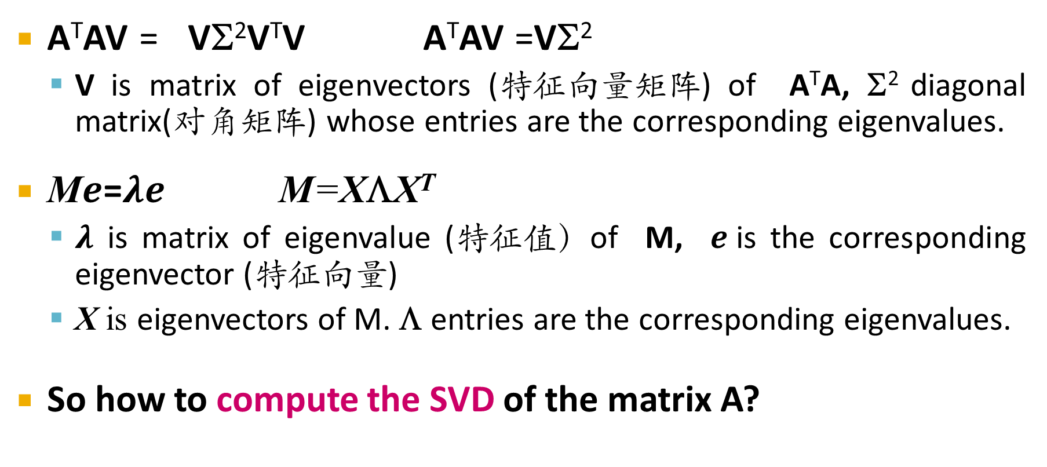
SVD: Properties
A^{T}AV = VΣ²V^{T}V A^{T}AV =VΣ²
V is matrix of eigenvectors (特征向量矩阵) of A^{T}A, Σ² diagonal matrix(对角矩阵) whose entries are the corresponding eigenvalues.
M$e$=$λe$ M=XΛX^{T}
$λ$ is matrix of eigenvalue (特征值）of M, $e$is the corresponding eigenvector (特征向量)
X is eigenvectors of M. Λ entries are the corresponding eigenvalues.
So how to compute the SVD of the matrix A?
Notes:
刚才我们已经获得了这个等式。在这个等式中V其实就是A转置乘以A这个矩阵的特征向量矩阵，而sigma2次方这个对角矩阵就是对应的特征值。
有了这些性质，那我们具体改如何计算这个SVD分解呢？

Slide 42
Computing the SVD of the matrix A
Goal: A = UΣV^{T}
Step 1: Computing the eigenpairs (特征对, 特征值和对应特征向量组成的对) for A^{T}A, then we get matrix V, Σ
A^{T}AV =VΣ²
Step 2: Computing the eigenparis for AA^{T}, then we get matrix U
AA^{T} = UΣ²U^{T}, then AA^{T}U =UΣ²U^{T}U AA^{T}U =UΣ²
so U is the matrix of eigenvectors of AA^{T}
Notes:
所以我们如果想要将矩阵A分解为U乘以sigma，乘以V转置。
那么第一步，我们需要计算A转置乘以A这个矩阵的特征对，计算完以后我们就能获得V和sigma矩阵的内容。（具体如何计算特征对，我们课堂上不在讲解，线性代数有相关知识）。
第二步，然后类似地我们计算A乘以A转置的特征对，我们就能计算出U矩阵的内容。
这是因为类似的A乘以A转置会等于。。。这是前面已经提到的性质。
在此基础上我们乘以U会得到。。。而这儿U转置乘以U也会等于单位矩阵。所以A乘以A转置乘以U就直接简化为u乘以sigma2次方。
所以U就是A乘以A转置的特征向量矩阵。

Slide 43
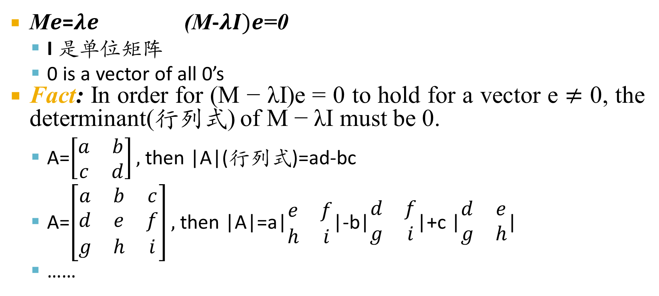
Computing the eigenparis of the matrix M
M$e$=$λe$ (M-$λI)e$=0
I 是单位矩阵
0 is a vector of all 0’s
Fact: In order for (M − λI)e = 0 to hold for a vector e $≠$ 0, the determinant(行列式) of M − λI must be 0.
A=$\left[\begin{matrix}a & b \\ c & d\end{matrix}\right],$ then |A|(行列式)=ad-bc
A=$\left[\begin{matrix}a & b & c \\ d & e & f \\ g & h & i\end{matrix}\right],$ then |A|=a|$\begin{matrix}e & f \\ h & i\end{matrix}$|-b|$\begin{matrix}d & f \\ g & i\end{matrix}$|+c |$\begin{matrix}d & e \\ g & h\end{matrix}$|
……
Notes:
那具体应该如何做特征分解呢？
根据之前所述me=lamida e，所以改写为。。。。

Slide 44
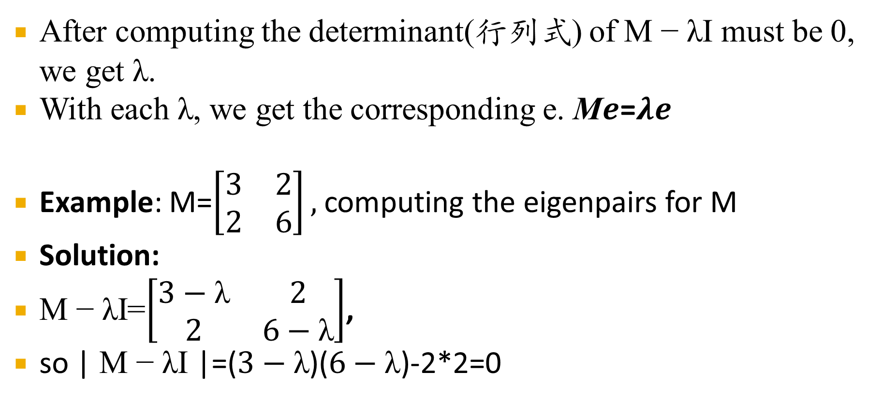
Computing the eigenparis of the matrix M
After computing the determinant(行列式) of M − λI must be 0, we get λ.
With each λ, we get the corresponding e. M$e$=$λe$
Example: M=$\left[\begin{matrix}3 & 2 \\ 2 & 6\end{matrix}\right],$computing the eigenpairs for M
Solution:
M − λI=$\left[\begin{matrix}3−\text{λ} & 2 \\ 2 & 6−\text{λ}\end{matrix}\right]$,
so | M − λI |=($3−\text{λ}$)($6−\text{λ}$)-2*2=0
Notes:
所以我们如果想要将矩阵A分解为U乘以sigma，乘以V转置。
那么第一步，我们需要计算A转置乘以A这个矩阵的特征对，计算完以后我们就能获得V和sigma矩阵的内容。（具体如何计算特征对，我们课堂上不在讲解，线性代数有相关知识）。
第二步，然后类似地我们计算A乘以A转置的特征对，我们就能计算出U矩阵的内容。
这是因为类似的A乘以A转置会等于。。。这是前面已经提到的性质。
在此基础上我们乘以U会得到。。。而这儿U转置乘以U也会等于单位矩阵。所以A乘以A转置乘以U就直接简化为u乘以sigma2次方。
所以U就是A乘以A转置的特征向量矩阵。

Slide 45
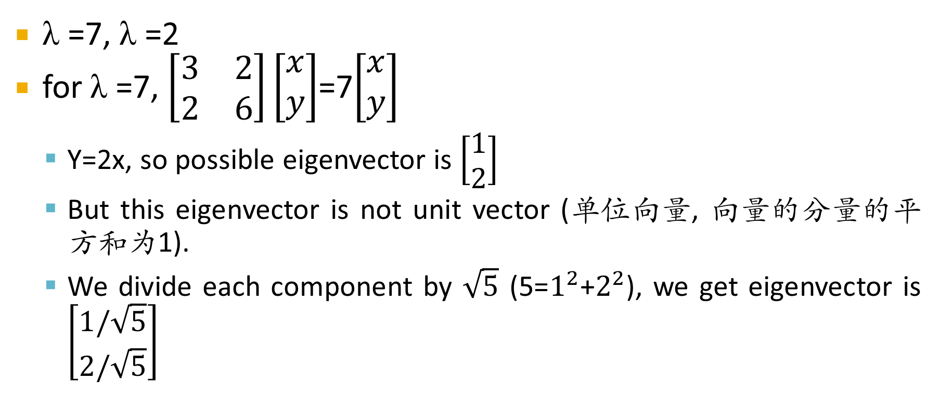
Computing the eigenparis of the matrix M
λ =7, λ =2
for λ =7, $\left[\begin{matrix}3 & 2 \\ 2 & 6\end{matrix}\right]\left[\begin{matrix}x \\ y\end{matrix}\right]$=7$\left[\begin{matrix}x \\ y\end{matrix}\right]$
Y=2x, so possible eigenvector is $\left[\begin{matrix}1 \\ 2\end{matrix}\right]$
But this eigenvector is not unit vector (单位向量, 向量的分量的平方和为1).
We divide each component by $\sqrt{5}$ (5=$1^{2}$+$2^{2}$), we get eigenvector is $\left[\begin{matrix}1/\sqrt{5} \\ 2/\sqrt{5}\end{matrix}\right]$

Slide 46
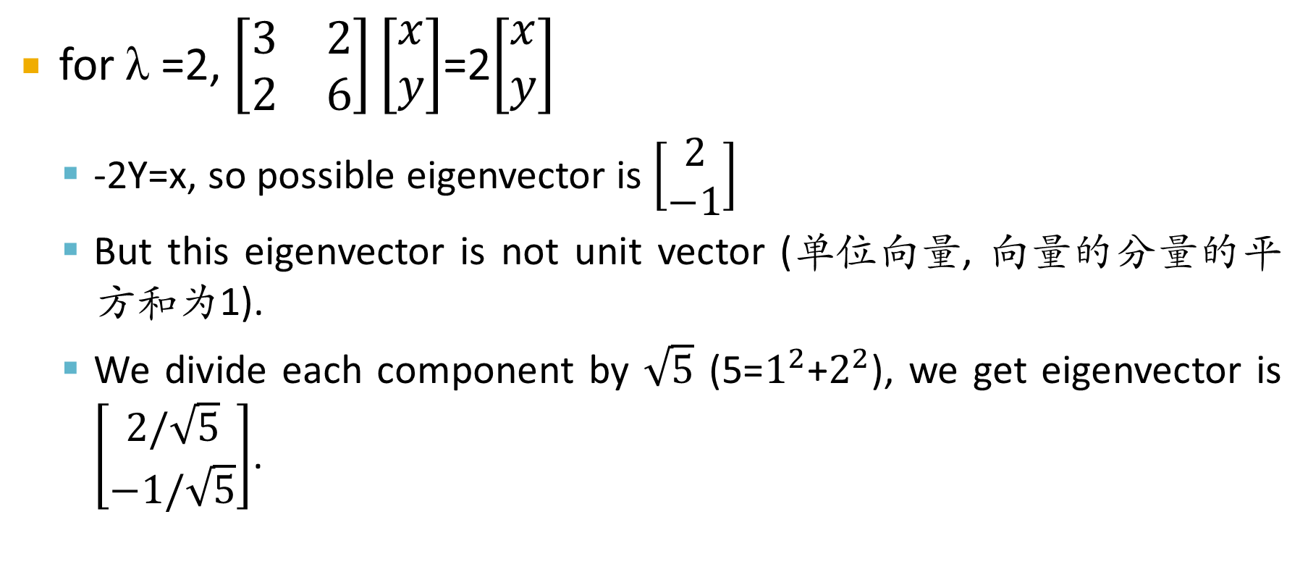
Computing the eigenparis of the matrix M
for λ =2, $\left[\begin{matrix}3 & 2 \\ 2 & 6\end{matrix}\right]\left[\begin{matrix}x \\ y\end{matrix}\right]$=2$\left[\begin{matrix}x \\ y\end{matrix}\right]$
-2Y=x, so possible eigenvector is $\left[\begin{matrix}2 \\ −1\end{matrix}\right]$
But this eigenvector is not unit vector (单位向量, 向量的分量的平方和为1).
We divide each component by $\sqrt{5}$ (5=$1^{2}$+$2^{2}$), we get eigenvector is $\left[\begin{matrix}2/\sqrt{5} \\ −1/\sqrt{5}\end{matrix}\right]$.

Slide 47
Example of SVD & Conclusion

Slide 48
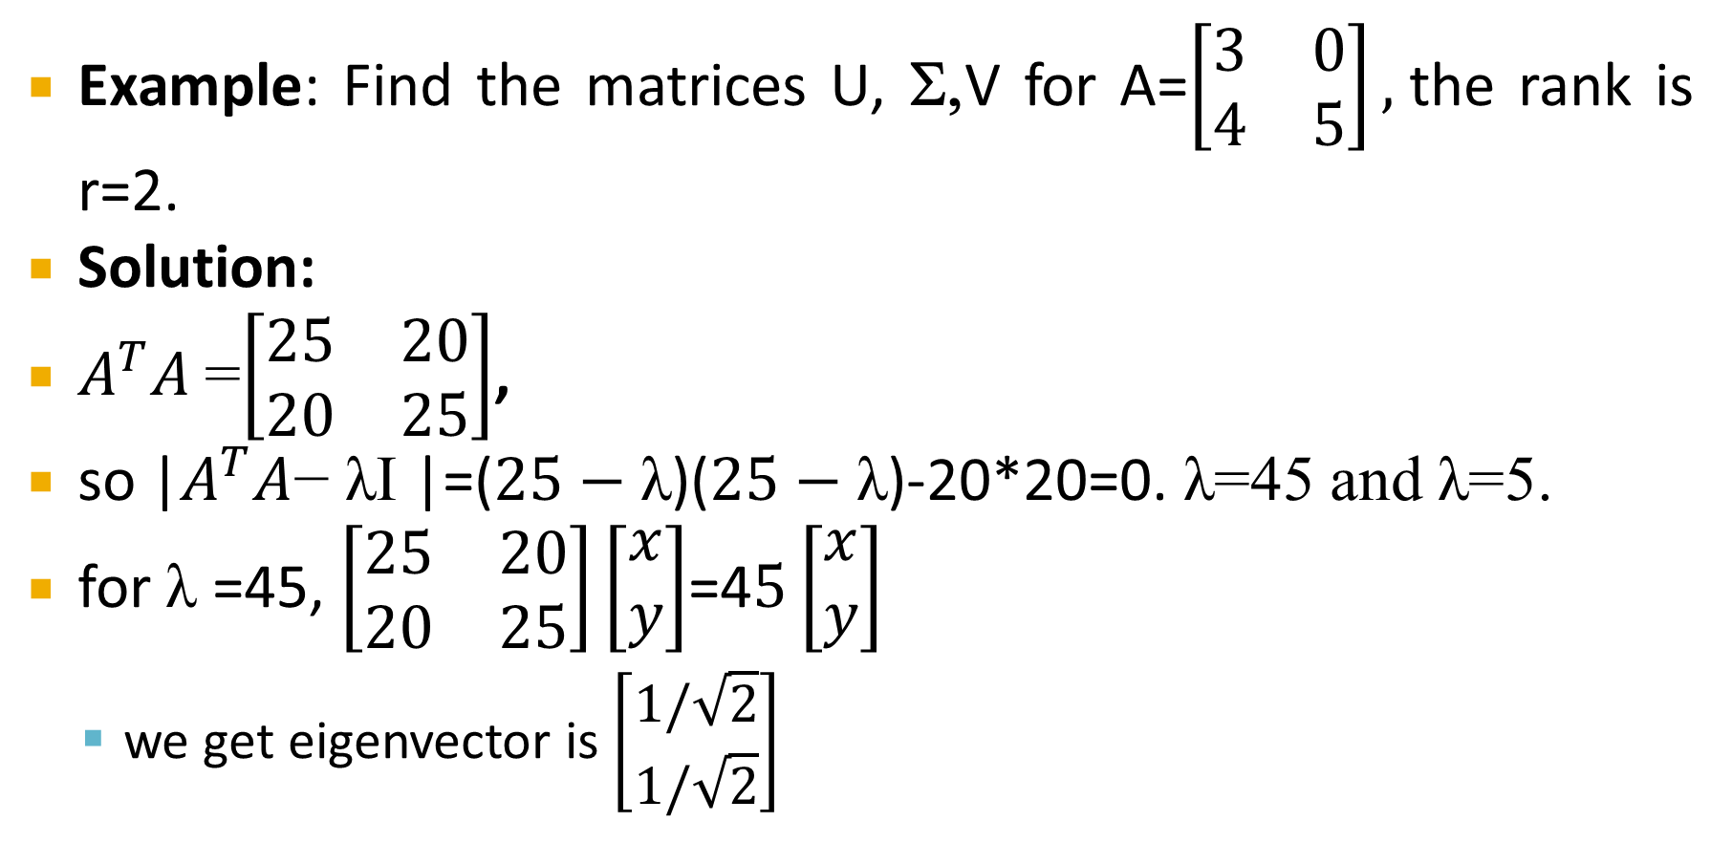
Example of SVD
Example: Find the matrices U, Σ,V for A=$\left[\begin{matrix}3 & 0 \\ 4 & 5\end{matrix}\right],$the rank is r=2.
Solution:
$A^{T}A$=$\left[\begin{matrix}25 & 20 \\ 20 & 25\end{matrix}\right]$,
so |$A^{T}A$− λI |=($25−\text{λ}$)($25−\text{λ}$)-20*20=0. λ=45 and λ=5.
for λ =45, $\left[\begin{matrix}25 & 20 \\ 20 & 25\end{matrix}\right]\left[\begin{matrix}x \\ y\end{matrix}\right]$=4$5\left[\begin{matrix}x \\ y\end{matrix}\right]$
we get eigenvector is $\left[\begin{matrix}1/\sqrt{2} \\ 1/\sqrt{2}\end{matrix}\right]$

Slide 49
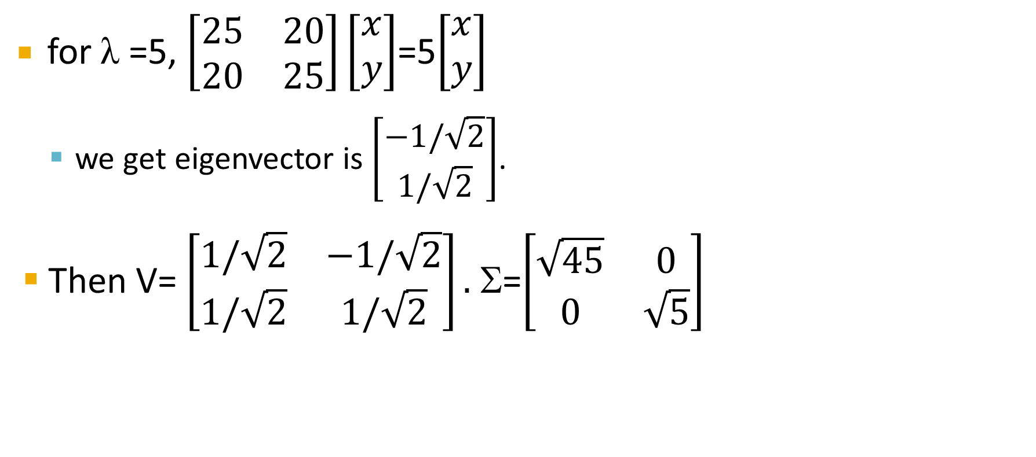
Example of SVD
for λ =5, $\left[\begin{matrix}25 & 20 \\ 20 & 25\end{matrix}\right]\left[\begin{matrix}x \\ y\end{matrix}\right]$=5$\left[\begin{matrix}x \\ y\end{matrix}\right]$
we get eigenvector is $\left[\begin{matrix}−1/\sqrt{2} \\ 1/\sqrt{2}\end{matrix}\right]$.
Then V= $\left[\begin{matrix}1/\sqrt{2} & −1/\sqrt{2} \\ 1/\sqrt{2} & 1/\sqrt{2}\end{matrix}\right].$Σ=$\left[\begin{matrix}\sqrt{45} & 0 \\ 0 & \sqrt{5}\end{matrix}\right]$

Slide 50
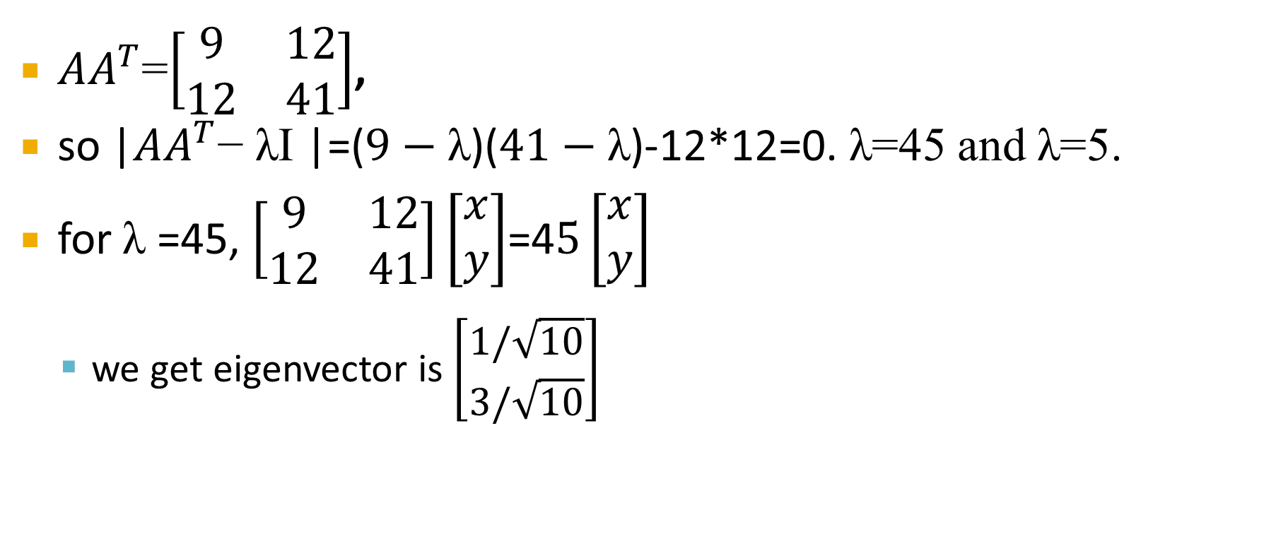
Example of SVD
$AA^{T}$=$\left[\begin{matrix}9 & 12 \\ 12 & 41\end{matrix}\right]$,
so |$AA^{T}$− λI |=($9−\text{λ}$)($41−\text{λ}$)-12*12=0. λ=45 and λ=5.
for λ =45, $\left[\begin{matrix}9 & 12 \\ 12 & 41\end{matrix}\right]\left[\begin{matrix}x \\ y\end{matrix}\right]$=4$5\left[\begin{matrix}x \\ y\end{matrix}\right]$
we get eigenvector is $\left[\begin{matrix}1/\sqrt{10} \\ 3/\sqrt{10}\end{matrix}\right]$

Slide 51
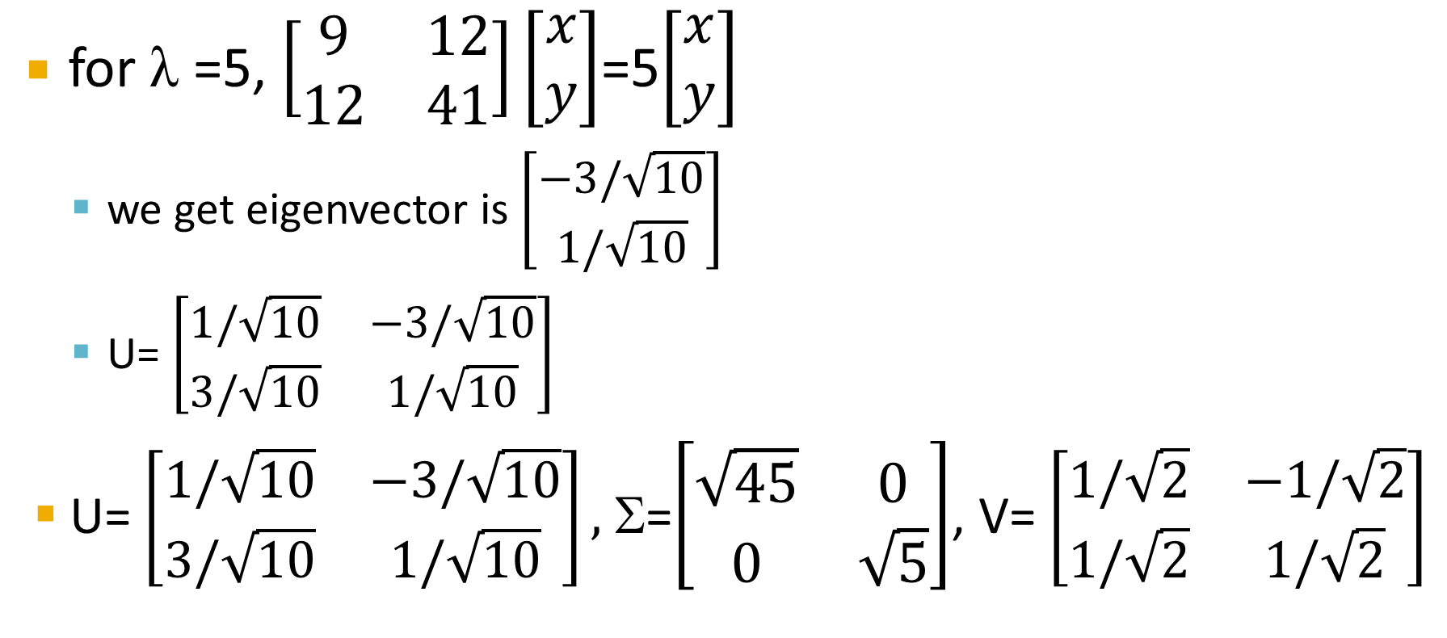
Example of SVD
for λ =5, $\left[\begin{matrix}9 & 12 \\ 12 & 41\end{matrix}\right]\left[\begin{matrix}x \\ y\end{matrix}\right]$=5$\left[\begin{matrix}x \\ y\end{matrix}\right]$
we get eigenvector is $\left[\begin{matrix}−3/\sqrt{10} \\ 1/\sqrt{10}\end{matrix}\right]$
U= $\left[\begin{matrix}1/\sqrt{10} & −3/\sqrt{10} \\ 3/\sqrt{10} & 1/\sqrt{10}\end{matrix}\right]$
U= $\left[\begin{matrix}1/\sqrt{10} & −3/\sqrt{10} \\ 3/\sqrt{10} & 1/\sqrt{10}\end{matrix}\right],$ Σ=$\left[\begin{matrix}\sqrt{45} & 0 \\ 0 & \sqrt{5}\end{matrix}\right]$, V= $\left[\begin{matrix}1/\sqrt{2} & −1/\sqrt{2} \\ 1/\sqrt{2} & 1/\sqrt{2}\end{matrix}\right]$

Slide 52
Case study: How to query?
Q: Find users that like ‘Matrix’
A: Map query into a ‘concept space’ – how?
Matrix
Alien
Serenity
Casablanca
Amelie
1 1 1 0 0
3 3 3 0 0
4 4 4 0 0
5 5 5 0 0
0 2 0 4 4
0 0 0 5 5
0 1 0 2 2
0.13 0.02 -0.01
0.41 0.07 -0.03
0.55 0.09 -0.04
0.68 0.11 -0.05
0.15 -0.59 0.65
0.07 -0.73 -0.67
0.07 -0.29 0.32
SciFi
12.4 0 0
0 9.5 0
0 0 1.3
=
x
x
Romnce
0.56 0.59 0.56 0.09 0.09
0.12 -0.02 0.12 -0.69 -0.69
0.40 -0.80 0.40 0.09 0.09
Notes:
如果我们已经做好了SVD分解，例如如图中下方所示。
让我们考虑以下问题。我们想确定所有喜欢Matrix电影的用户是哪些？
从某种意义上说，我们想从这个问题中找到哪些人喜欢科幻电影。也许我们想找到一个甚至还没有看过电影《黑客帝国》的人，鉴于他喜欢其他这些科幻电影。
问题是我们如何使用SVD分解后的矩阵做到这一点？
这个问题的答案是我们要将查询点映射到概念空间。那具体如何做呢？

Slide 53
Case study: How to query?
Q: Find users that like ‘Matrix’
A: Map query into a ‘concept space’ – how?
Matrix
Alien
Serenity
Casablanca
Amelie
Alien
q
q =
v2
v1
Project into concept space: Inner product with each ‘concept’ vector v_{i}
Matrix
Notes:
假设有一个用户q，他看过黑客帝国电影，并且给这电影打分5，那么我们就可以Q表示为向量[5,0,0,0,0].就好像他是原始矩阵中的一行。
在之前说的基于用户到用户的协同过滤方法中，我们会将这个用户q和原来矩阵中的其他用户进行比较，查找相似性。
但在这儿我们的做法不一样，我们希望将其映射到概念空间中，比如这儿的V1和V2，也就是科幻还是爱情这两个概念空间上。

Slide 54
Case study: How to query?
Q: Find users that like ‘Matrix’
A: Map query into a ‘concept space’ – how?
Matrix
Alien
Serenity
Casablanca
Amelie
Alien
q
q =
v2
v1
q*v₁
Project into concept space: Inner product with each ‘concept’ vector v_{i}
Matrix
Notes:
如何能做到这样的映射呢？
我们的做法是将该向量乘以对应的概念向量，比如v1.q乘以v1就是获得q在V1这个坐标轴上的映射后的长度（数据点的投影）。类似的还可以q乘以v2，获得q在v2坐标轴上的映射后的长度。

Slide 55
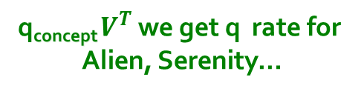
Case study: How to query?
Compactly, we have:
q_{concept} = q V
E.g.:
Matrix
Alien
Serenity
Casablanca
Amelie
SciFi-concept
0.56 0.12
0.59 -0.02
0.56 0.12
0.09 -0.69
0.09 -0.69
x
=
2.8 0.6
q =
movie-to-concept
similarities (V)
q_{concept} $V^{T}$ we get q rate for
Alien, Serenity…
Notes:
概括来说，就是我们将用户q的向量乘以SVD分解中的V矩阵，就能获得概念空间下该用户在不同概念的喜爱程度。
比如这儿这个例子q乘以v以后获得结果2.8和0.6这两个值。也就是说该用户q对科幻类型的电影很感兴趣，对爱情片不大感兴趣。
补充：
那该用户对电影外星人和宁静号评分会是怎么样呢？一种有用的做法就是该这个结果乘以V的转置，就能够将其映射回原始的电影空间，比如结果为[1.35,1.35,1.35,0,0]，那么就意味着他对前三个电影的评分高，对后面两个可能不大喜欢。

Slide 56
Case study: How to query?
Another sort of query we can perform in concept space is to find users similar to user q.
How would user d that rated (‘Alien’, ‘Serenity’) be handled? d_{concept} = d V
E.g.:
Matrix
Alien
Serenity
Casablanca
Amelie
SciFi-concept
0.56 0.12
0.59 -0.02
0.56 0.12
0.09 -0.69
0.09 -0.69
x
=
5.2 0.4
d =
movie-to-concept
similarities (V)
Notes:
此外，我们还可以在概念空间下处理的另外一类查询就是找和某个用户相似的其他用户。
比如用户d已经为第二个和第三个电影打分了，类似之前的例子，我们将其映射到概念空间下获得结果5.2和0.4，那么这个用户d也是更喜欢科幻电影，不大喜欢爱情片。

Slide 57
Case study: How to query?
Observation: User d that rated (‘Alien’, ‘Serenity’) will be similar to user q that rated (‘Matrix’), although d and q have zero ratings in common!
Matrix
Alien
Serenity
Casablanca
Amelie
SciFi-concept
d =
5.2 0.4
q =
2.8 0.6
Zero ratings in common
Similarity ≠ 0
Similarity = 0
Notes:
将刚才的两个结果放在一起。我们可以发现一个有趣的现象。
虽然说两个用户的打分没有任何相似的地方，比如d对黑客帝国打分为0，q为它打分5。如果直接用cosin相似性，或者皮尔森相似性，会觉得两个不相似。
但是我们通过将其映射到概念空间下以后，再来用cosin相似性计算就会发现他们其实是有很大相似的。
因此，从某种意义上说，即使q和d的评级共有零，我们仍然能够识别它们相似，因为SVD能够识别出有些喜欢Alien和Serenity的人也喜欢Matrix电影。所以SVD分解揭露了电影之间的关联关系，更好的计算了用户之间的相似性。

Slide 58
SVD: Drawbacks
Optimal low-rank approximation in terms of Frobenius norm
Interpretability problem:
A singular vector specifies a linear combination of all input columns or rows
Lack of sparsity:
Singular vectors are dense!
V^{T}
Σ
=
U
Notes:
因此，为了结束谈论奇异值分解，这里是这是一种概述。因此，奇异值分解的优点在于根据Frobenius范数，我们获得最优的低秩逼近权。因此，这意味着如果我允许自己获取数据并用少量尺寸表示它SVD将能够确定最佳尺寸。基本上可以为我们提供最佳的数据预测进入某个小尺寸的空间，如果我们从这个小空间维空间回到原来的高维空间，总和重建误差的平方，误差，将尽可能小。所以，那太好了。SVD存在的问题有两点。第一个是解释问题。这意味着奇异向量指定了一些输入列或行的线性组合。这意味着许多次奇异向量很难解释。当我说在电影的情况下，奇异矢量很难解释为用户矩阵，我能够解释第一个奇异矢量对应于第二部是科幻电影，第二部是罗马电影。很多时候，这很难做到，第二大缺点有效分解的奇异点就是所谓的稀疏性。这意味着输入矩阵A通常非常稀疏，这意味着，它充满了零，并且只有几个非零元素。但是当你，当我们做奇异的价值时，组成。矩阵U和V转置，它们将很密集。我的意思是全部，基本上，该矩阵中的所有值都不为零。因此，即使U和V的数量很少，很多次列或行的数量，从某种意义上说，就行列或行，行大小，就数据大小而言，它们比矩阵要小得多，可能更大，因为a的非零元素很少。或值，然后矩阵u和v具有大量非零元素接下来我们要做的就是看一下更容易实现的方法计算更快，然后进行奇异值分解。并且main维护行和行的稀疏性U和V列，这是我们接下来要看的内容。

Slide 59
CUR Decomposition
Notes:
到目前为止，我们讨论了SVD，也就是奇异值分解。
它通过分解来实现降维，但是我们也看到那里有两个缺点。第一个缺点是计算开销，它需要大量时间（立方时间来）才能计算出来。第二个问题是，我们得到的结果是这些密集的向量会占用很多空间，而且很难解释。
CUR分解是另一种类型降维技术。接下来我们将讨论它。它试图减轻SVD中的一些缺点。

Slide 60
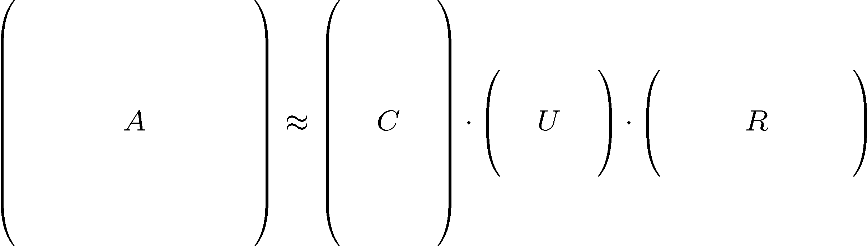
CUR Decomposition
Frobenius norm:
ǁXǁ_{F} = √ Σ_{ij} X_{ij}²
Goal: Express A as a product of matrices C,U,R, make ǁA-C·U·Rǁ_{F} small
“Constraints” on C and R:
A
C
U
R
Notes:
现在我们将矩阵A分解为三个矩阵相乘，非常类似奇异值分解。现在这三个矩阵分别称为C，U和R。我们的目标是希望原始数据与重建的数据之间的差异尽可能小。
当我们进行CUR分解时，对矩阵C和R的结构施加一些约束。
如何约束呢？首先看矩阵C的约束。对矩阵C的约束是它必须包含来自矩阵A的一些列，这些列可能会有重复，但一定都是矩阵A中的列。那具体选A中的哪些列呢？就需要更详细的考虑算法了。
那这儿C中列数是根据选定一个分解中想要使用的目标概念数目r来确定。

Slide 61
CUR Decomposition
Frobenius norm:
ǁXǁ_{F} = √ Σ_{ij} X_{ij}²
Goal: Express A as a product of matrices C,U,R
Make ǁA-C·U·Rǁ_{F} small
“Constraints” on C and R:
Pseudo-inverse (伪逆) of the
intersection (交集矩阵) of C and R
A
C
U
R
Notes:
类似地，我们将采用矩阵R并进行相同的操作，但现在是针对行。也就是说R是从A中选出的一些行组成的。
因此这就是为什么CUR分解，为什么叫做C和R的原因。
如果已经选定好了对应的C和R的话，那么中间的U可以通过C和R来构建。U是C和R的交集矩阵计算SVD分解后伪逆矩阵的相关转换。后面会再来详细讲U的计算方法。

Slide 62
CUR: Provably good approx. to SVD
Let: A_{k} be the “best” rank k approximation to A (that is, A_{k} is SVD of A)
Theorem [Drineas et al.]
CUR in O(m·n) time achieves ǁA-CURǁ_{F} ≤ ǁA-A_{k}ǁ_{F} + εǁAǁ_{F} with probability at least 1-δ, by picking
O(k log(1/δ)/ε²) columns, and
O(k² log³(1/δ)/ε⁶) rows
In practice:
Pick 4k cols/rows
Notes:
CUR能够很好的近似与SVD。
首先让我们假设Ak是原始矩阵A的最佳k秩近似值。我们已经知道如何计算Ak。我们使用SVD进行计算，将矩阵A进行奇异值分解，取前k个最大的奇异值，将其余的设置为零，然后将这三个矩阵相乘得到Ak。
根据Drineas定理，CUR能够在mn的时间内达到A减去CUR的差异能够小于A减去Ak的差异再加上A的f范式的epsilon倍，这儿epsilon非常小。也就是说CUR能够很好的近似A，只要选择这么多行和列的情况下。
这儿重要的是要概率保证选择了那么多行和列。但CUR分解的计算时间要短得多。m乘以n的量级，基本上是我们数据大小的量级。这远小于SVD（m乘以n的立方）。
在实际操作中，基本上选择4k行和列就能保证。
Epsilon
δ delta

Slide 63
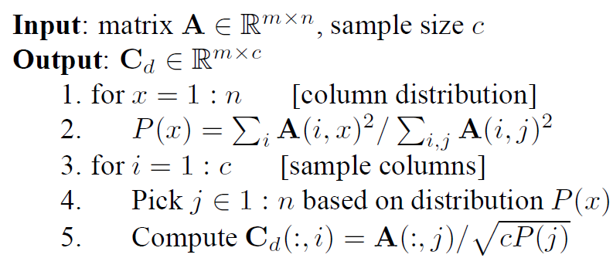
CUR: How it Works
Sampling columns (similarly for rows):
Note this is a randomized algorithm, same column can be sampled more than once
Notes:
那具体如何选择行和列呢？
这儿我们来讲一下选择列的算法。当然选择行的方法也是类似的操作就行。选择列是随机的，但我们必须有所偏向才能让更重要的列有更大的机会选择出来。
给定矩阵A。每个具有m行和m列，我们想从数据中选择C列。
首先，我们每一列的概率分布情况，也就是计算对应列中所有元素的平方和，再除以整个矩阵中所有元素的平方和。
根据概率分布实际上A矩阵中j列被选中的概率为p（x），不是均匀的。并且矩阵中每列的选择是相互独立的，所以就可能某些列被多次选出来。
然后，我们再循环c次来选择c列。比如选第i列时，根据概率选择了原来矩阵A中的第j列，那么需要对该列都除以它可能被选上的次数的期望值的平方根，也就是对该列实际上做了缩放处理。
类似地就可以选择行的算法。

Slide 64
Computing U
Step1: Let W be the “intersection” of sampled columns C and rows R
Step 2: Let SVD of W = X Z Y^{T}
Step 3: Ζ⁺(广义逆矩阵,也称伪逆矩阵): reciprocals of non-zero singular values, Ζ⁺_{ii} =1/ Ζ_{ii}
Step 4: Then U = W⁺ = Y Z⁺ X^{T}
W⁺ is the “pseudoinverse”
A
R
W
C
≈
U = W⁺
Notes:
现在我们已经看到C和R的创建。那具体如何计算矩阵U？
为了计算U，我们先找一个类似大小的矩阵W，W是通过找C和R的交集矩阵，也就是找C和R在原来矩阵A上共同部分的元素组成的矩阵。
然后对W进行SVD分解，因为W很小，SVD分解也就相对容易。
然后将中间的Z矩阵求它的伪逆矩阵，也就是它的奇异值非0的话，变为该值分之一。
最后就可以通过求yz+x转置来获得U矩阵。

Slide 65
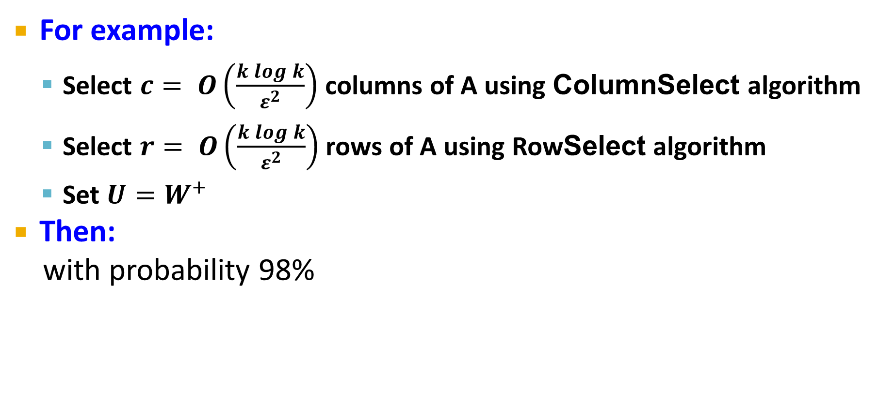
CUR: Provably good approx. to SVD
For example:
Select $c= O\left(\frac{k\log{k}}{ε^{2}}\right)$ columns of A using ColumnSelect algorithm
Select $r= O\left(\frac{k\log{k}}{ε^{2}}\right)$ rows of A using RowSelect algorithm
Set $U=W^{+}$
Then:
with probability 98%
CUR error
SVD error
In practice:
Pick 4k cols/rows for a “rank-k” approximation
Notes:
所以现在我们有了完整的CUR分解。
事实证明，CUR的重建误差会小于SVD。这是以前的定理，现在我简化了它。意味着SVD选择k个奇异矢量。CUR会选择k个log k，所以仅比k多一点。接近最佳状态。

Slide 66
CUR: Pros & Cons
Easy interpretation
Since the basis vectors are actual columns and rows
Sparse basis
Since the basis vectors are actual columns and rows
Duplicate columns and rows
Columns of large norms will be sampled many times
But, we can solve it.
Actual column
Singular vector
Notes:
优缺点介绍。
CUR方法很容易解释，C和R只是实际的数据点。
同样，C中的列，R中的行，是实际数据点。因此如果原始数据稀疏，则这些向量也将稀疏。
缺点是我们有重复的行和列，从某种意义上说，更大概率分布的行或者列可能多次采样。当然这个缺点是很容易解决。

Slide 67
Solution
If we want to get rid of the duplicates:
Throw them away
Scale (multiply) the columns/rows by the square root of the number of duplicates
A
C_{d}
R_{d}
C_{s}
R_{s}
Construct a small U
Notes:
如何消除重复项？
让我们把它们扔掉。当然只是直接丢掉的话，那么这个CUR分解获得的矩阵大小都会变小，所以中间的U矩阵也会变小了。并且丢掉重复的话，还可能导致行数和列数不一样，所以对应的W矩阵也就不是方阵了。
在此基础上，我们需要将那一行或列乘以重复数的平方根。
然后其他步骤就和CUR一样没有区别了，所以一切仍然有效。

Slide 68
SVD vs. CUR
sparse and small
SVD: A = U Σ V^{T}
Huge but sparse
Big and dense
dense but small
CUR: A = C U R
Huge but sparse
Big but sparse
Notes:
svd互相比较。因此，在两种情况下，我们都假定矩阵a是我们给定的输入数据矩阵。很大让我们将其视为稀疏的，以便其中包含许多非零值。然后，我们考虑SVD的方式是拥有矩阵U和V。它们很大但是很密集。矩阵sigma稀疏且很小。好的，什么是CUR？CUR也具有巨大但稀疏的A。但是，现在重要的是C和R都很大但很稀疏。因此，在s中，与σ的关系是稀疏但很小。在SURC中，我们对应的矩阵u是密集的。但是它仍然很小，所以没关系。但是最大的不同是您和，抱歉。C和r稀疏，而在SVD中，它们很稠密。

Slide 69
SVD vs. CUR: Simple Experiment
DBLP bibliographic data
Author-to-conference big sparse matrix
A_{ij}: Number of papers published by author i at conference j
428K authors (rows), 3659 conferences (columns)
Very sparse
Want to reduce dimensionality
How much time does it take?
What is the reconstruction error?
How much space do we need?
Notes:
一个简单的实验。
DBLP数据集。对于每位作者来说，他们都会发表一系列论文。创建这个作者到会议矩阵，它是一个巨大的稀疏矩阵，每行是不同的用户，列是不同的会议，这意味着大多数作者不会在大多数会议上发布，可能会在其中某些会议上发表五到十篇发表，其余的会议他们将永远不会发表在其上。
我们现在想做的是减小数据的维数。
那么我们想要考虑降维所需的时间是多少？重建错误是多少？所需的存储空间是多少？

Slide 70
Results: DBLP- big sparse matrix
SVD
SVD
CUR
CUR no duplicates
SVD
CUR
CUR no dup
CUR
Accuracy:
Accuracy = 1 – relative sum squared errors (so, larger, the better accuracy)
Space ratio:
#output matrix entries / #input matrix entries
CPU time
Sun, Faloutsos: Less is More: Compact Matrix Decomposition for Large Sparse Graphs, SDM ’07.
Notes:
让我们看一下实验结果。
这儿有三个方面。第一个是准确性，表示1减去相对误差的平方和。所以就是该值越接近1，那么越准确。
第二个是存储空间。达到相同的精度，SVD所需的存储空间更多，也就是说CUR需要更少的存储空间。
第三个方面是计算时间，达到给定精度所需的计算时间。可以看到为了达到同一个固定准确度，CUR所需要花的时间远低于SVD。也就是说CUR比SVD快得多。

Slide 71
Further Reading: CUR
Drineas et al., Fast Monte Carlo Algorithms for Matrices III: Computing a Compressed Approximate Matrix Decomposition, SIAM Journal on Computing, 2006.
J. Sun, Y. Xie, H. Zhang, C. Faloutsos: Less is More: Compact Matrix Decomposition for Large Sparse Graphs, SDM 2007
Intra- and interpopulation genotype reconstruction from tagging SNPs, P. Paschou, M. W. Mahoney, A. Javed, J. R. Kidd, A. J. Pakstis, S. Gu, K. K. Kidd, and P. Drineas, Genome Research, 17(1), 96-107 (2007)
Tensor-CUR Decompositions For Tensor-Based Data, M. W. Mahoney, M. Maggioni, and P. Drineas, Proc. 12-th Annual SIGKDD, 327-336 (2006)
Notes:
这是一些扩展阅读。

